Slide 1
jsp环境搭建
编写人：董静默，顾泽宇

Slide 2
解压缩文件
01

Slide 3
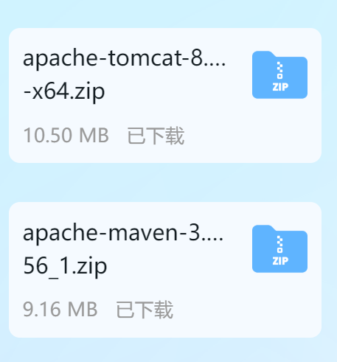
解压缩文件×2

Slide 4
jdk环境变量
02

Slide 5
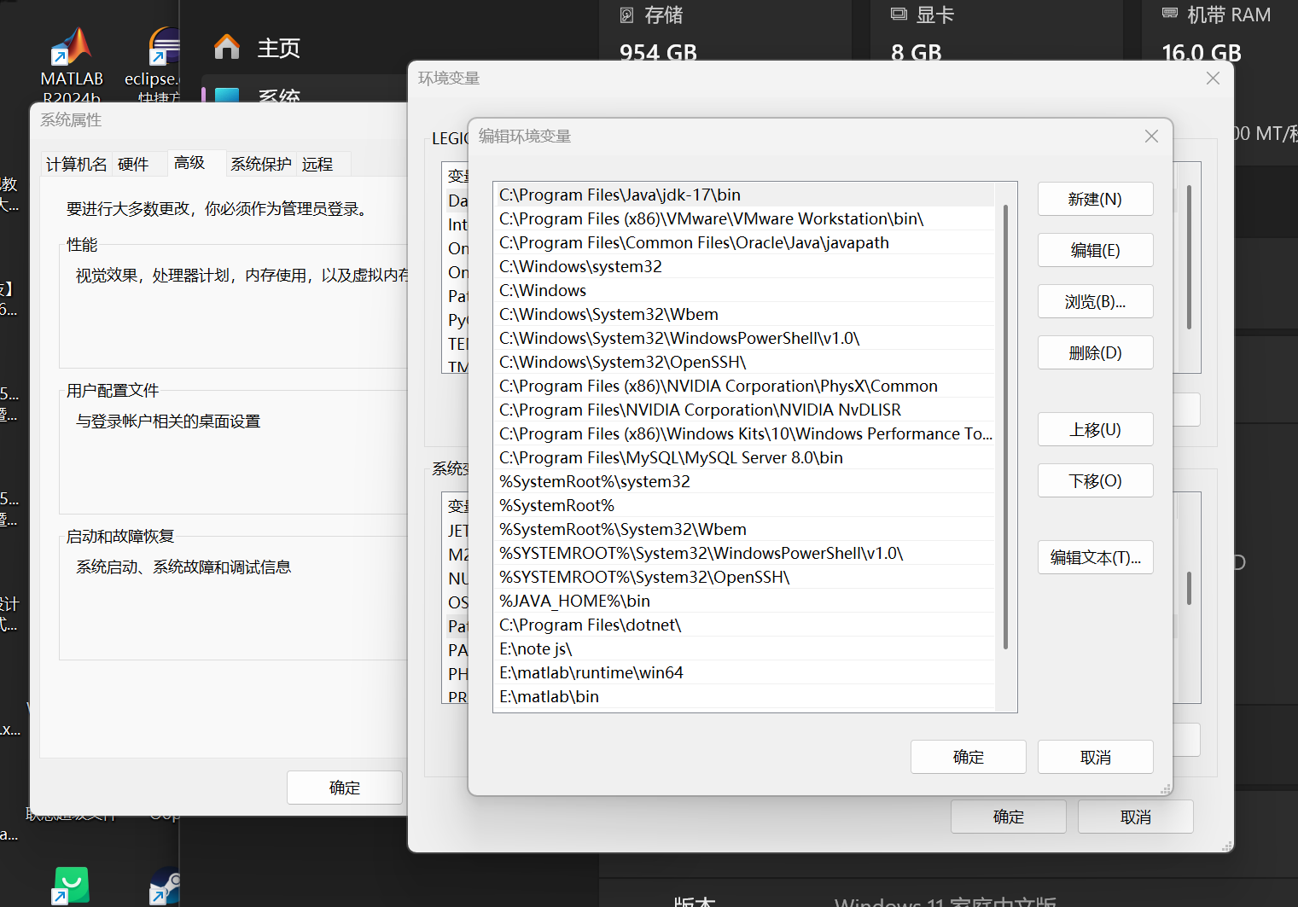
确保jdk环境变量配置好

Slide 6
主要步骤
03

Slide 7
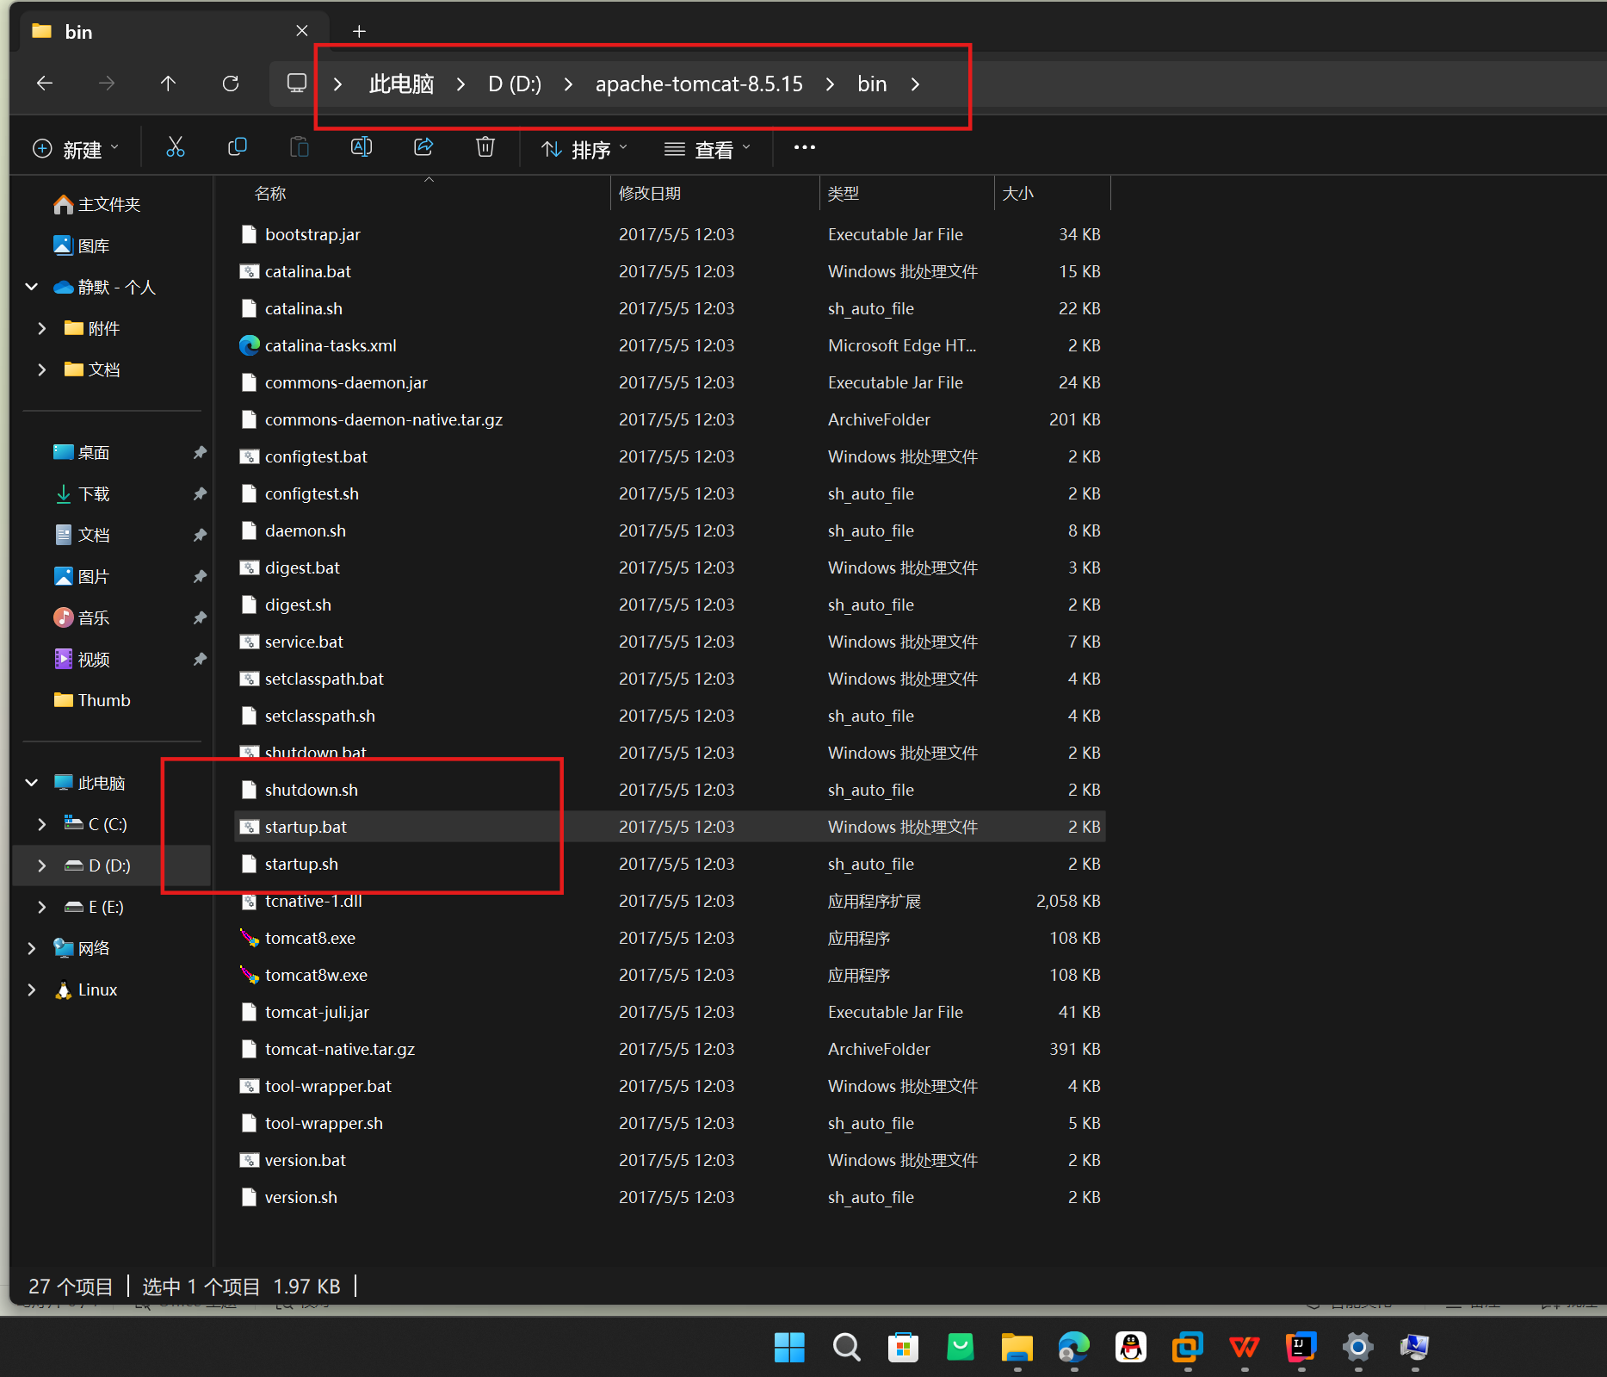
双击startup.bat文件

Slide 8
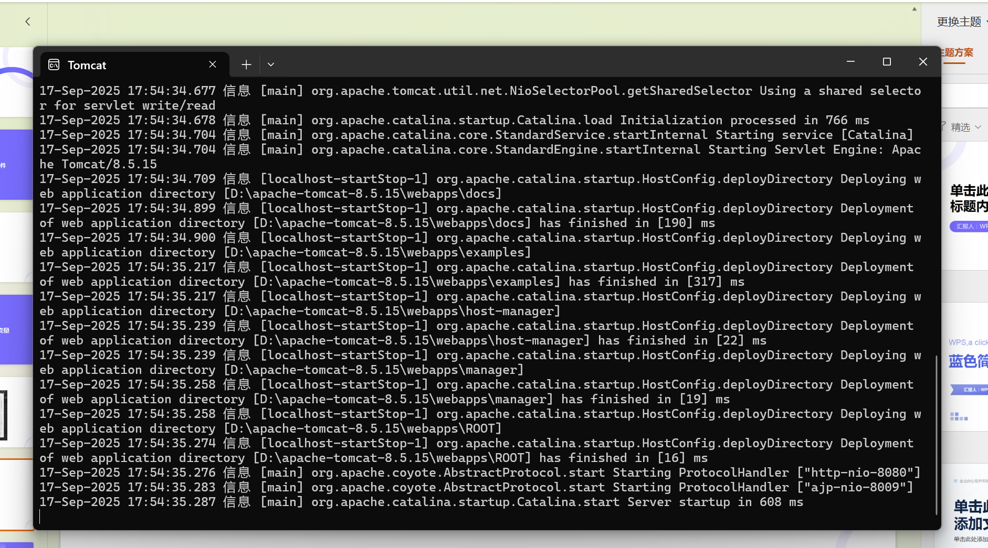
弹出窗口代表成功（别关）

Slide 9
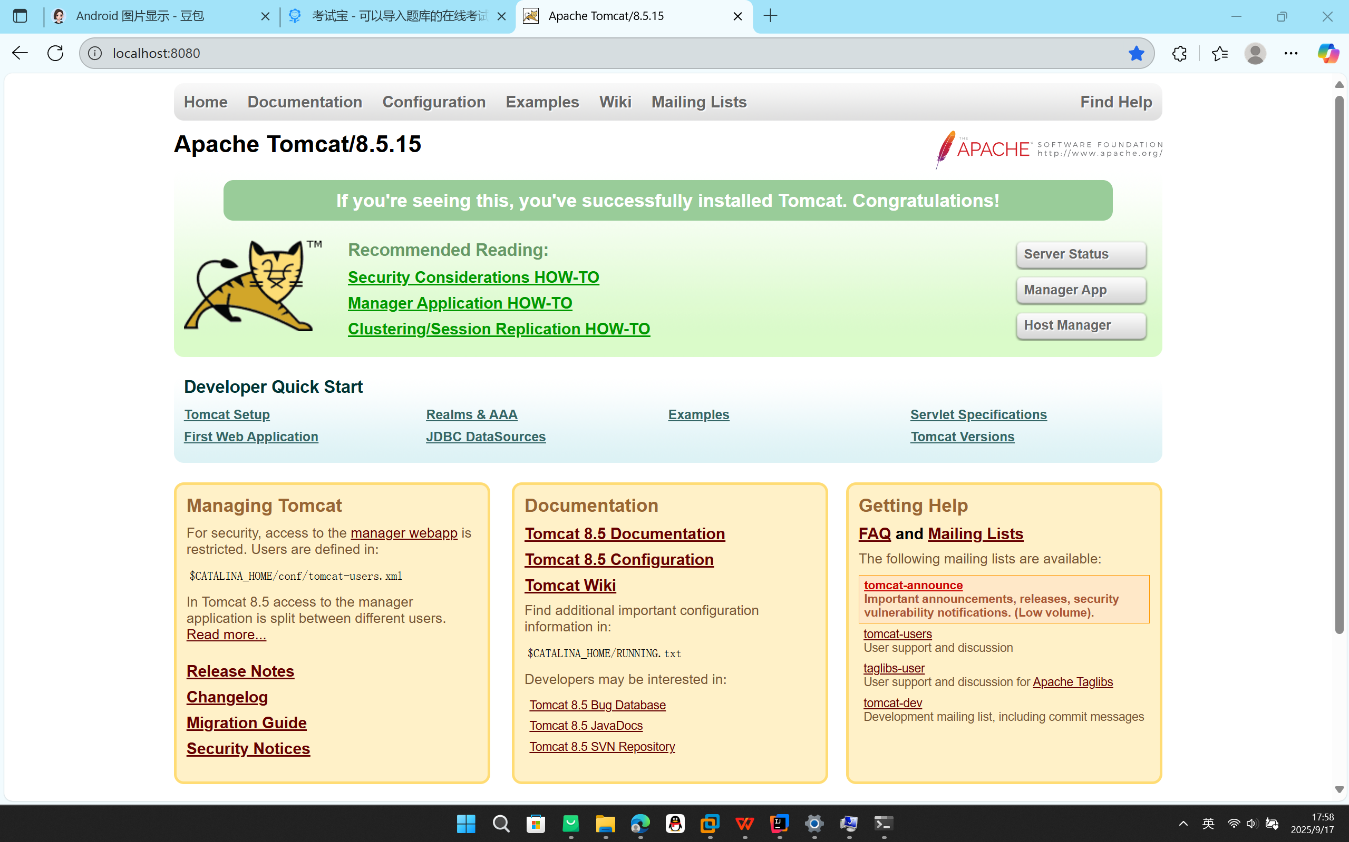
浏览器输入localhost：8080，弹出窗口√

Slide 10
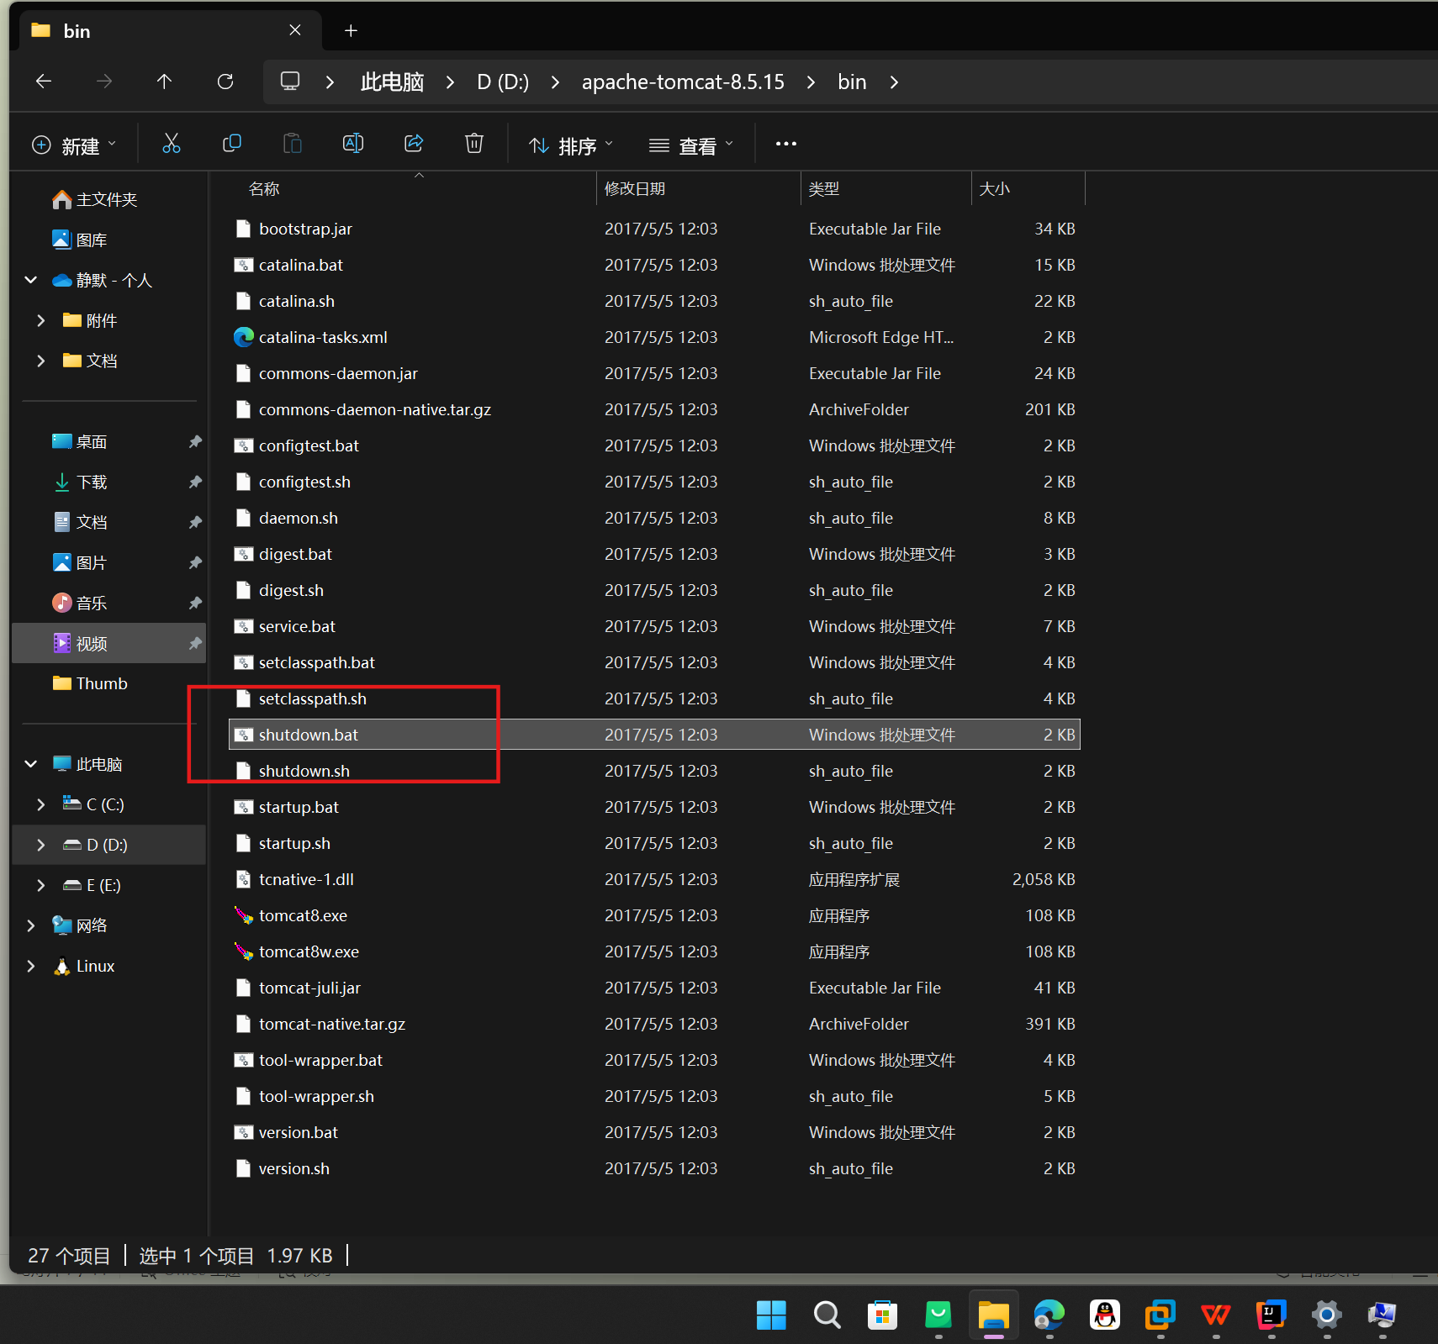
点shutdown关掉命令行

Slide 11
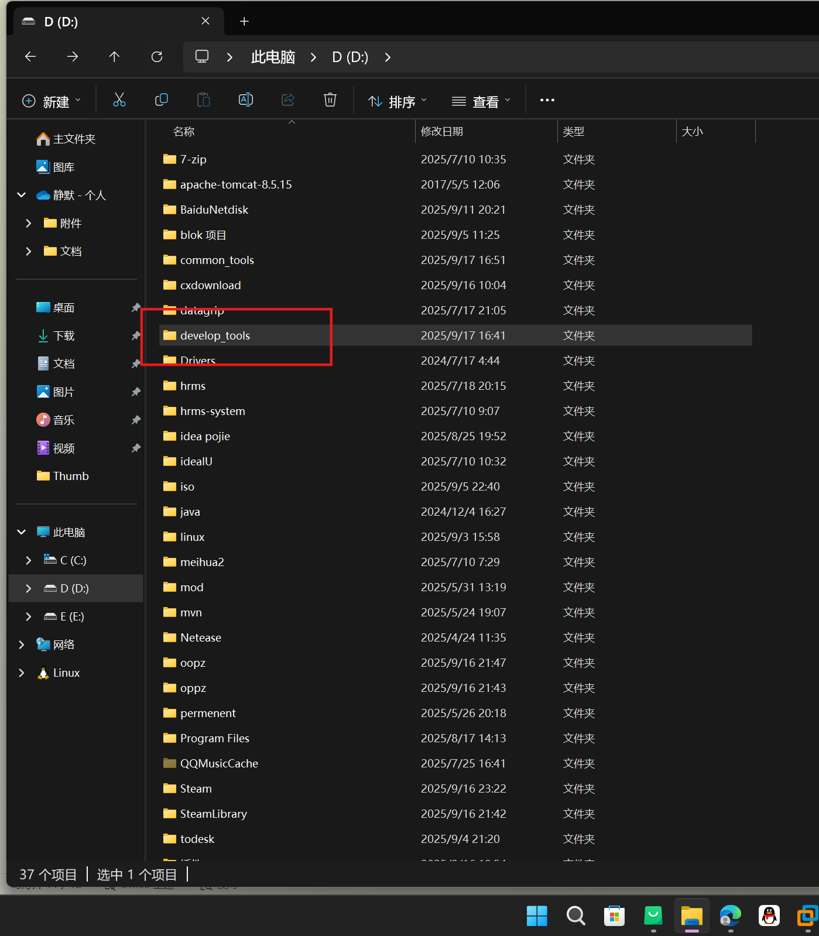
新建文件夹develop_tools

Slide 12
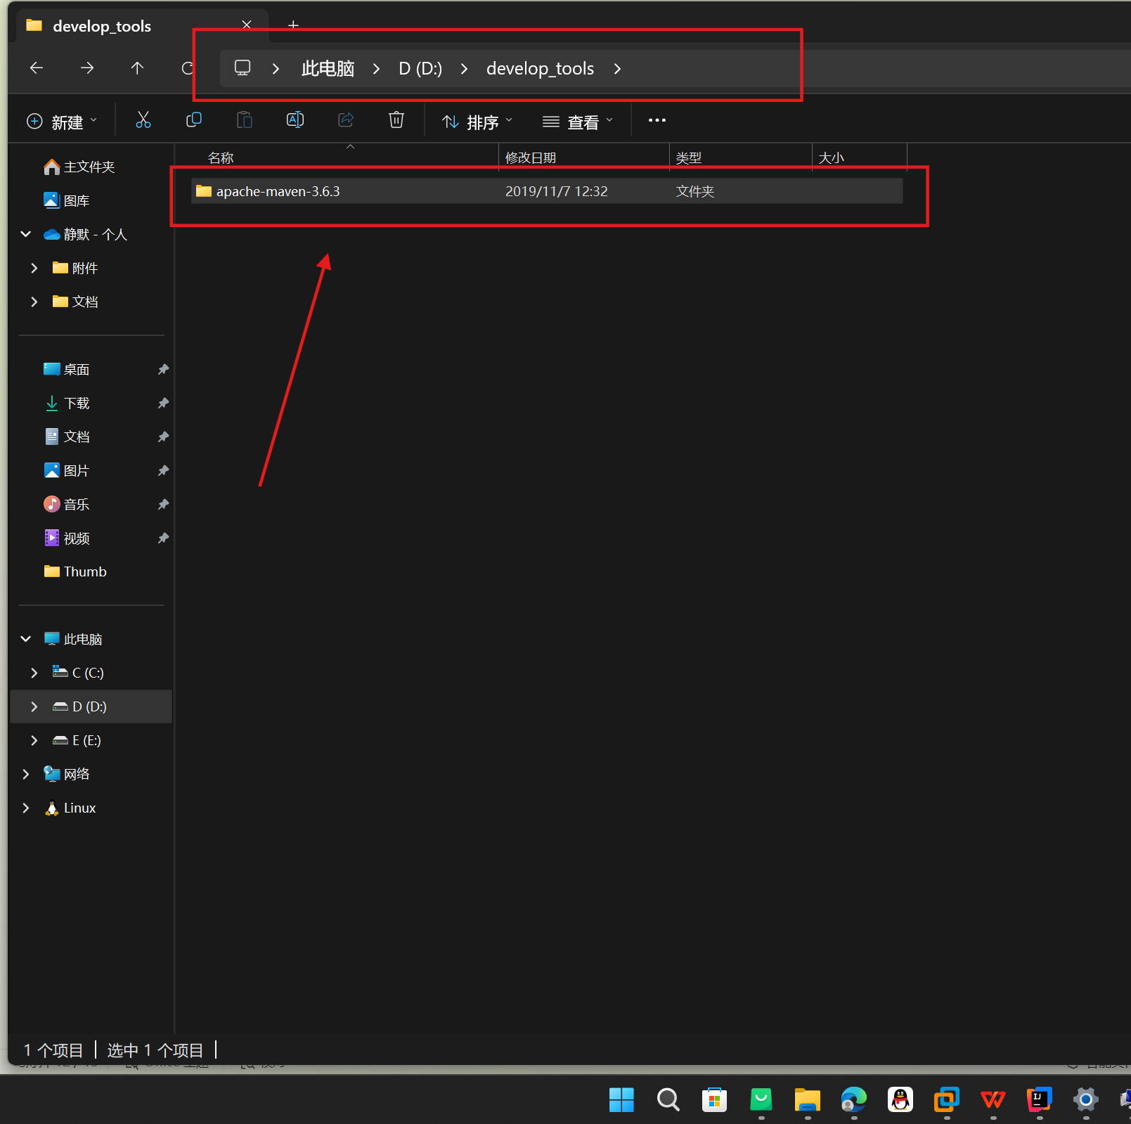
解压后的maven放在这个目录下

Slide 13
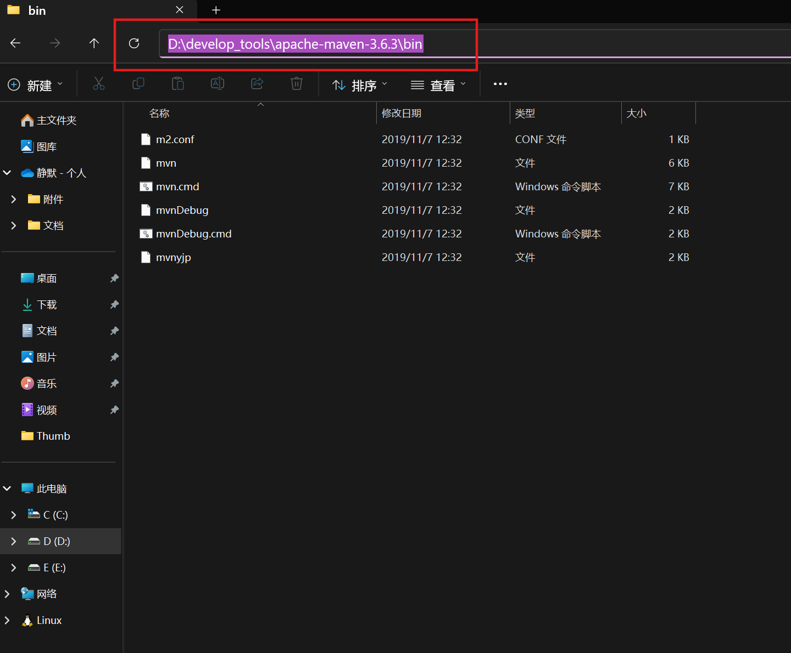
点进maven的bin目录，复制路径

Slide 14
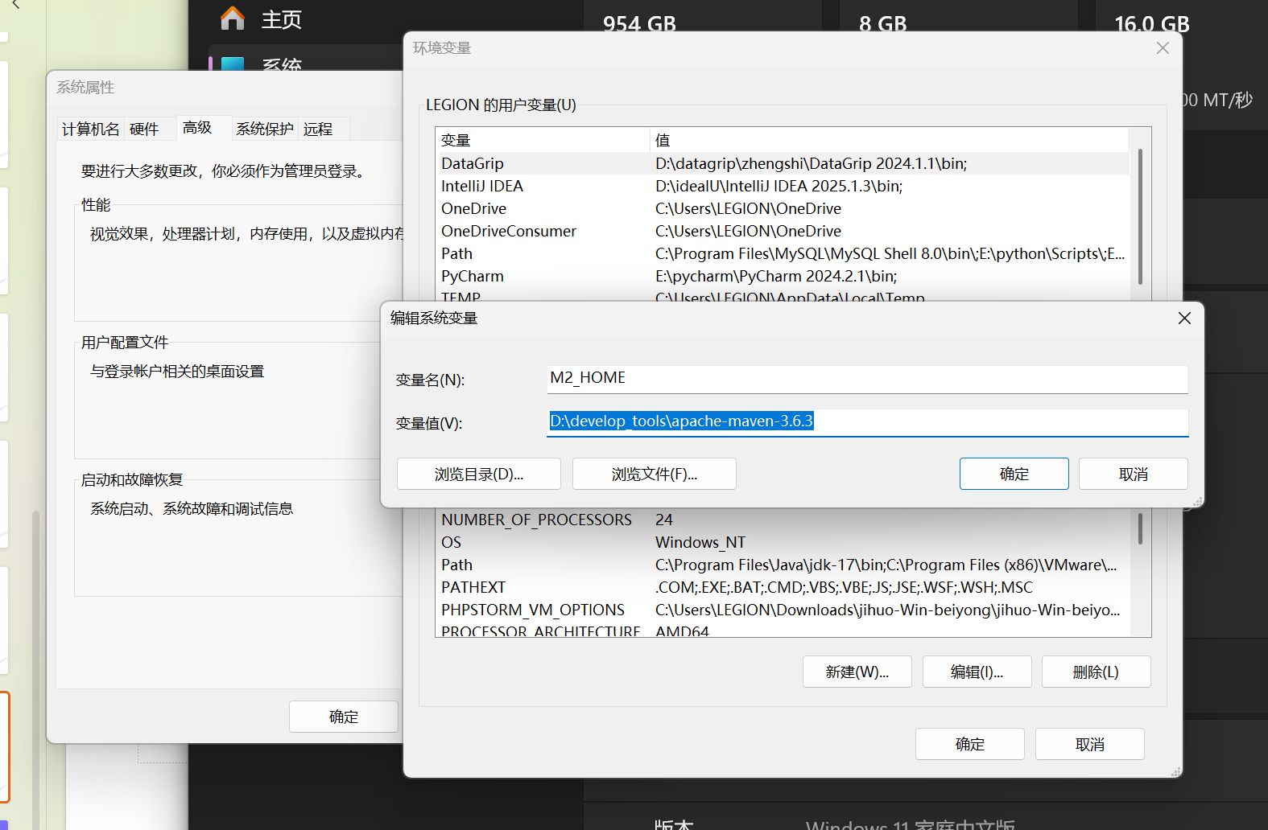
配置环境变量,新建系统变量M2_HOME，把地址放进去 去掉末尾的“\bin”

Slide 15
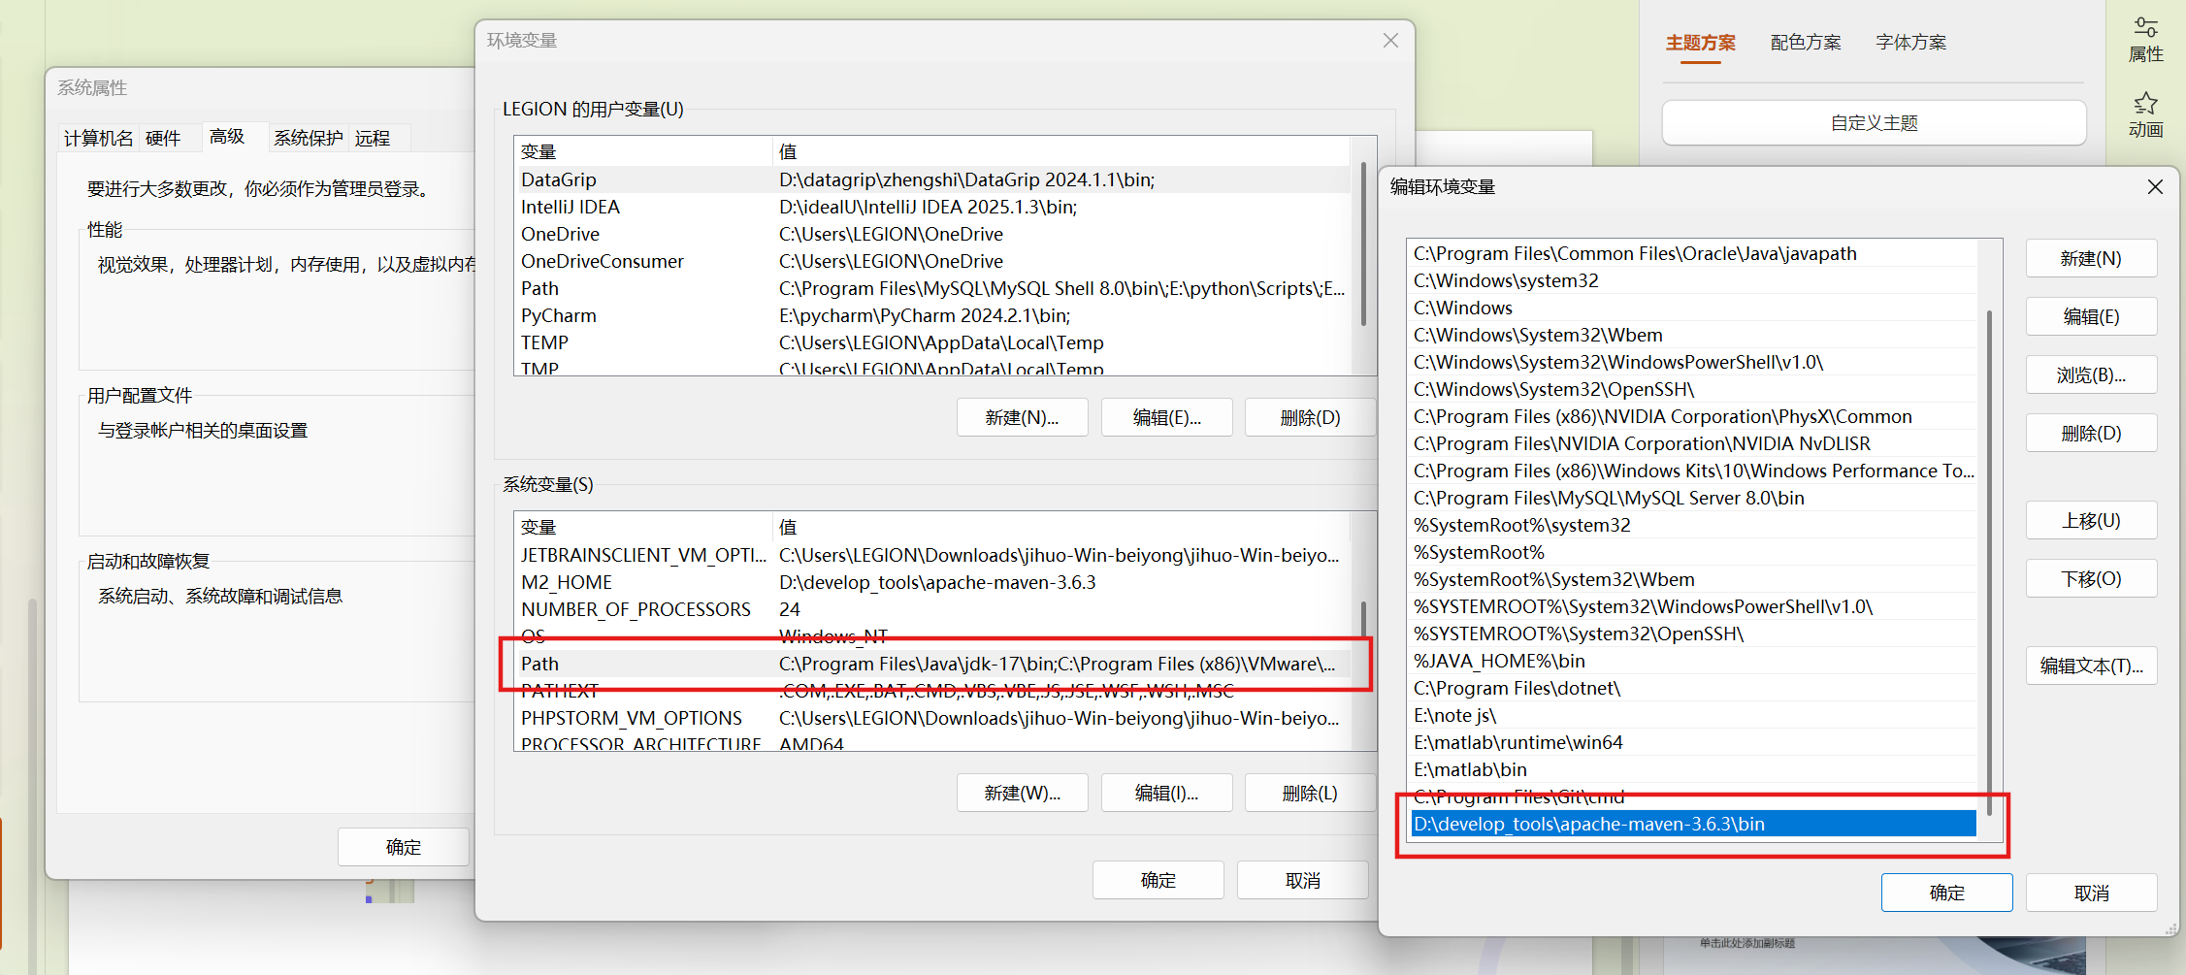
双击path，新建maven环境变量，保留“\bin”

Slide 16
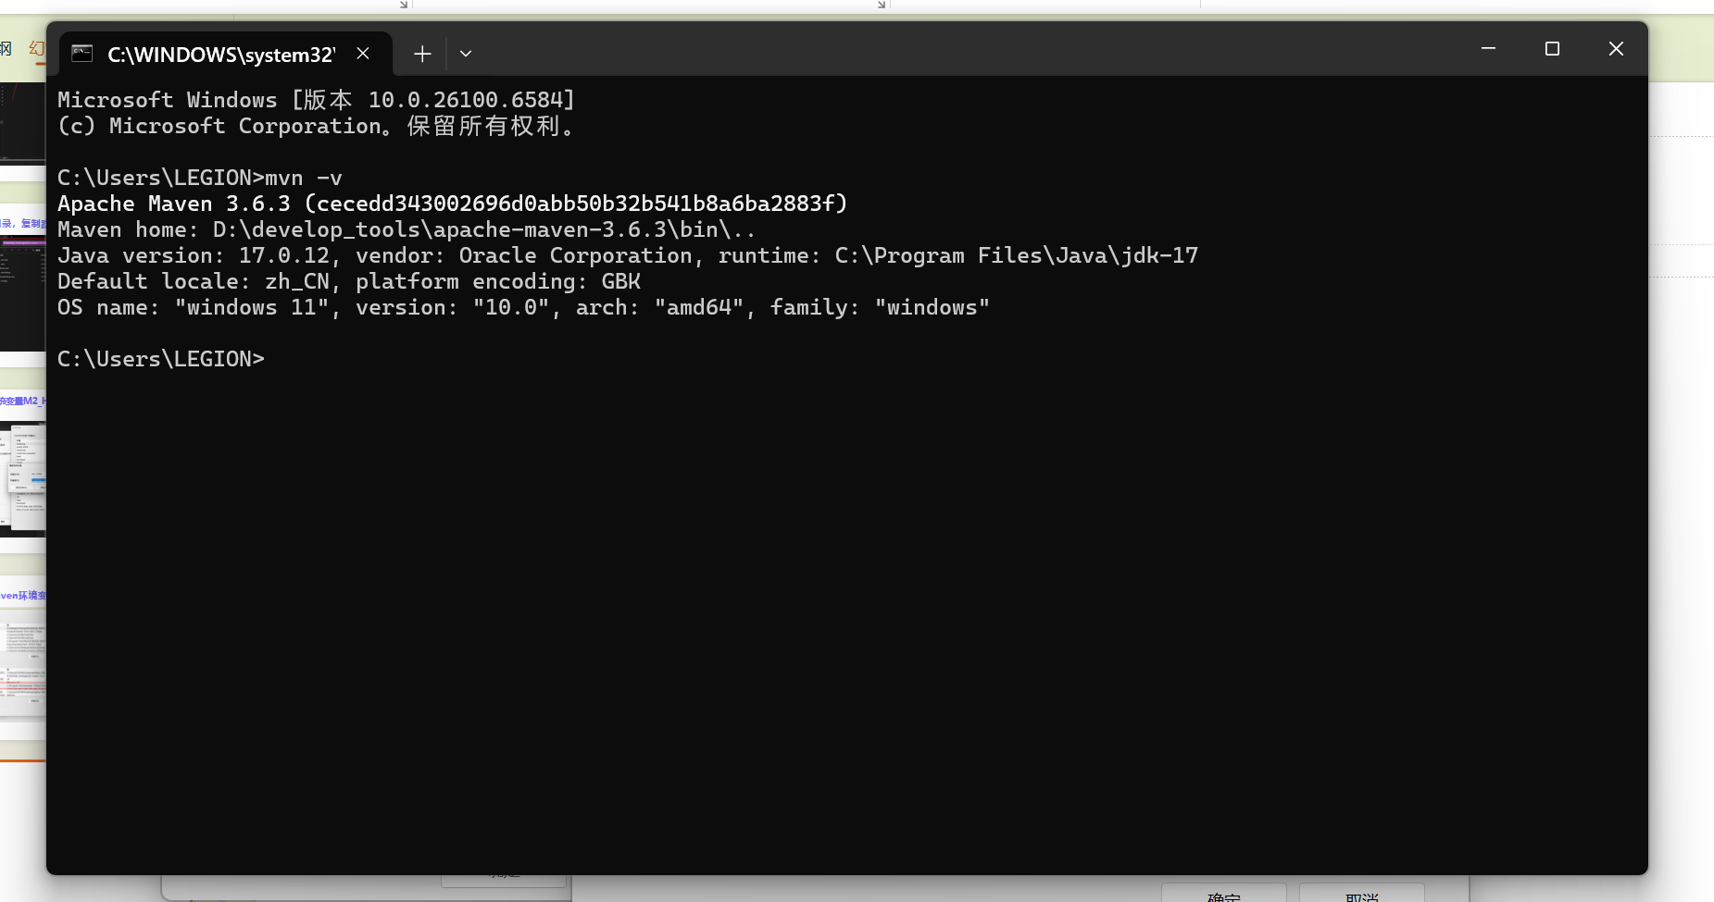
cmd，输入“mvn -v”，出现”Apache maven...“表示成功

Slide 17
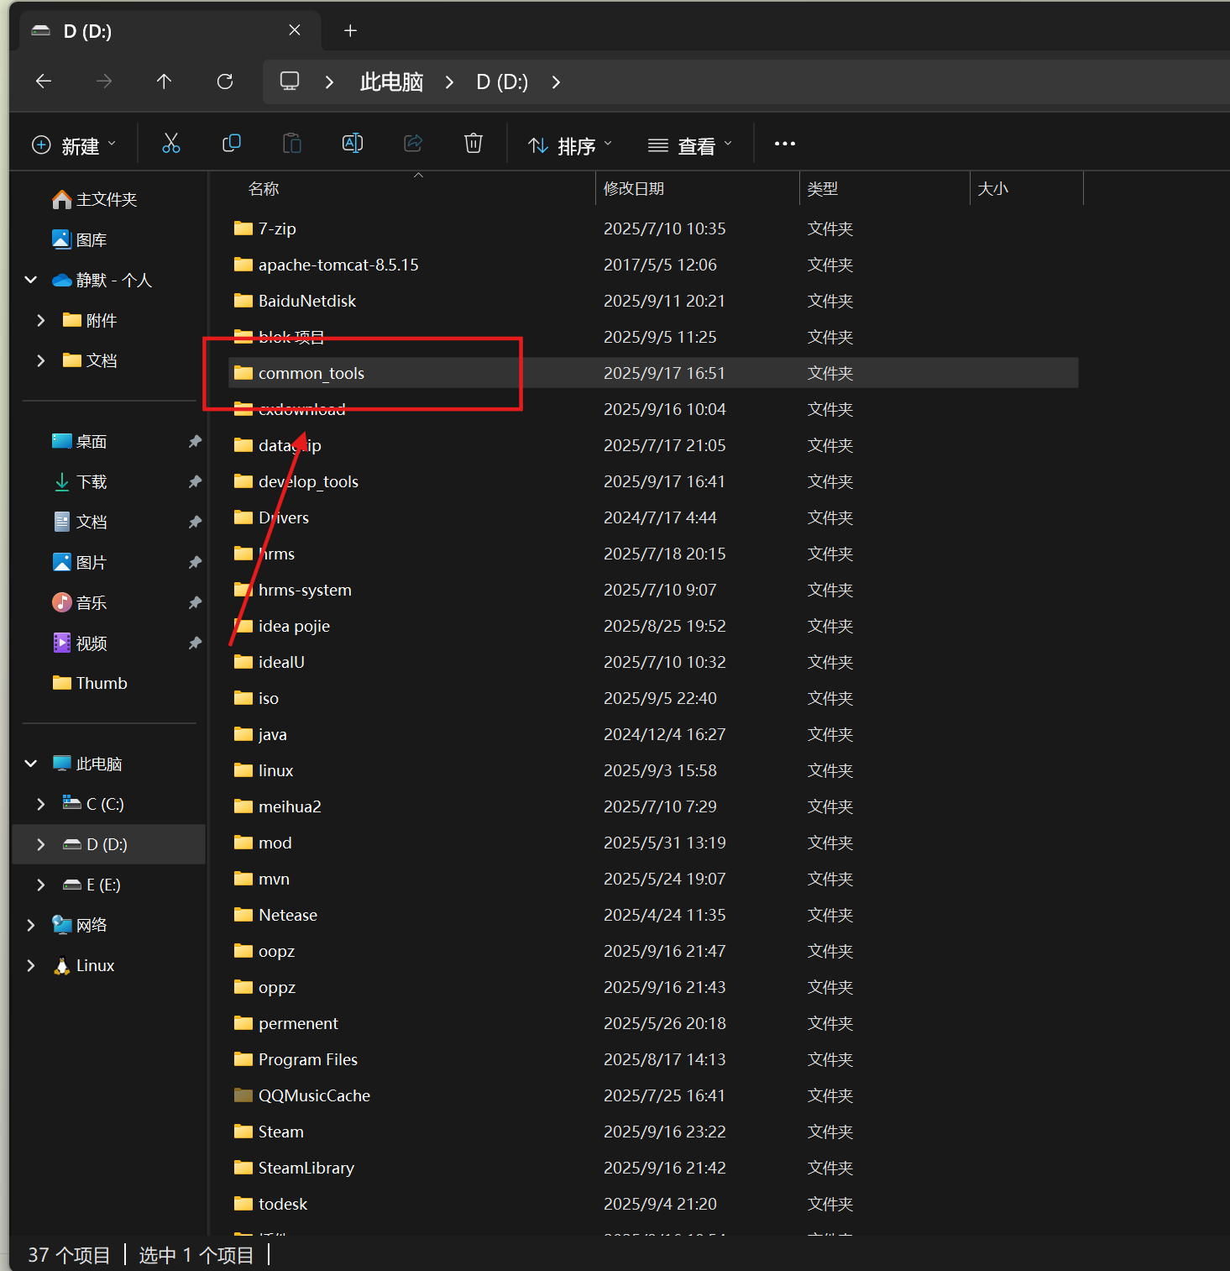
创建文件夹common_tools，放置依赖

Slide 18
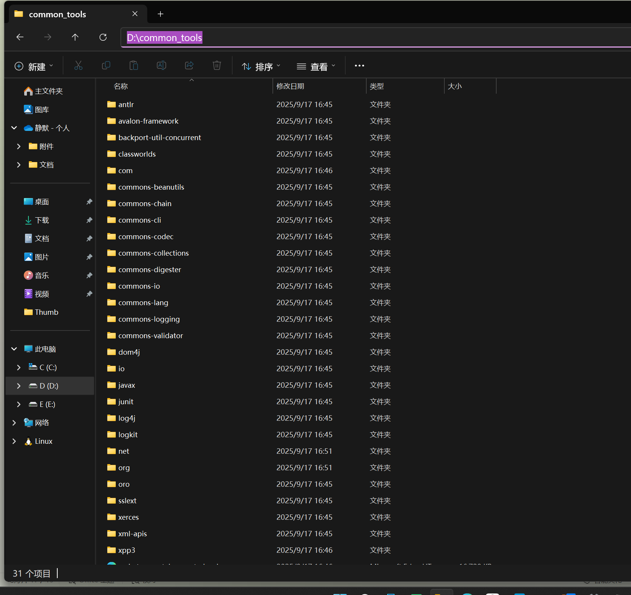
点进去，复制路径

Slide 19
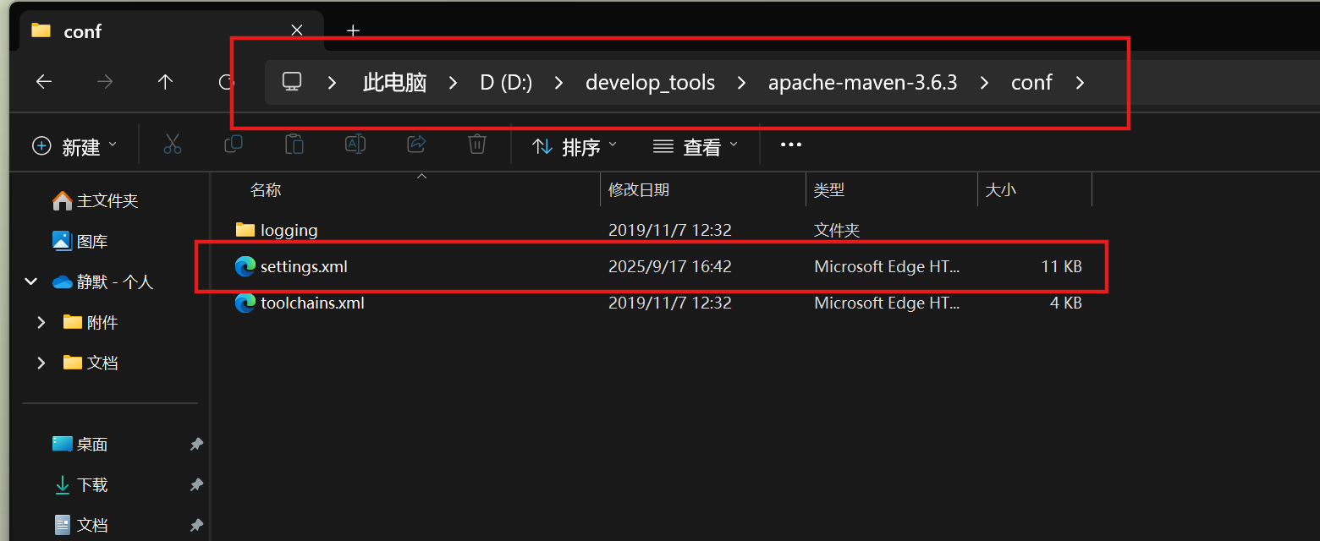
按照路径打开文件夹，用记事本打开setting.xml

Slide 20
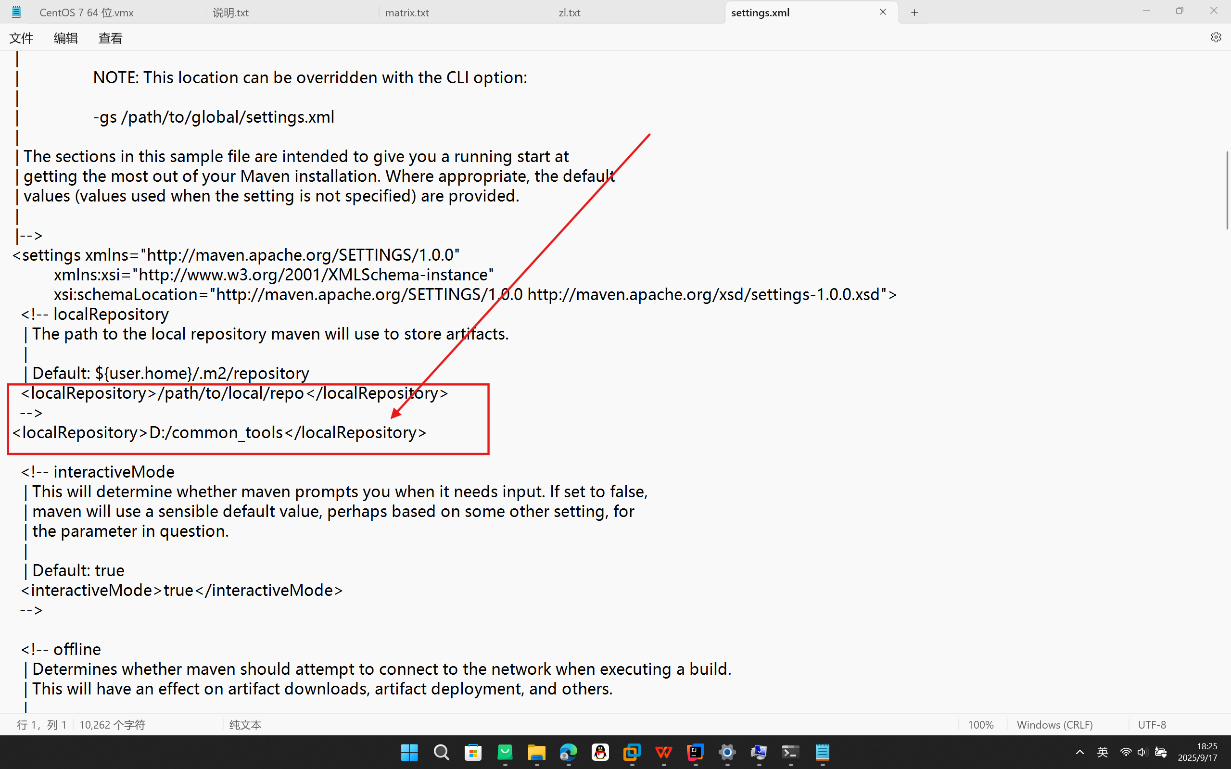
找到这个位置，将上面的一行复制粘贴到下面，如图编写

Slide 21
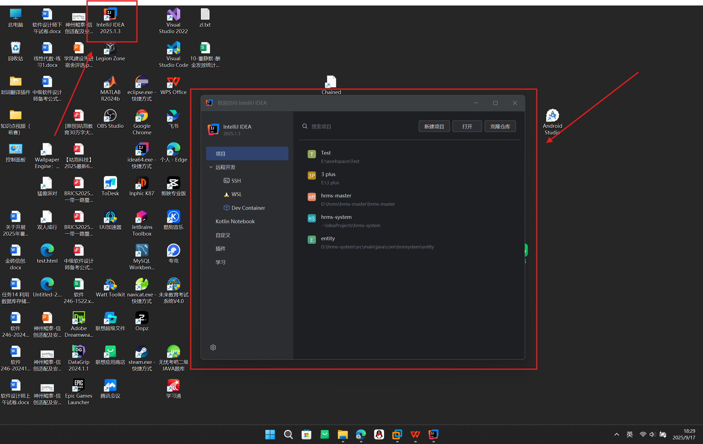
打开idea企业版

Slide 22
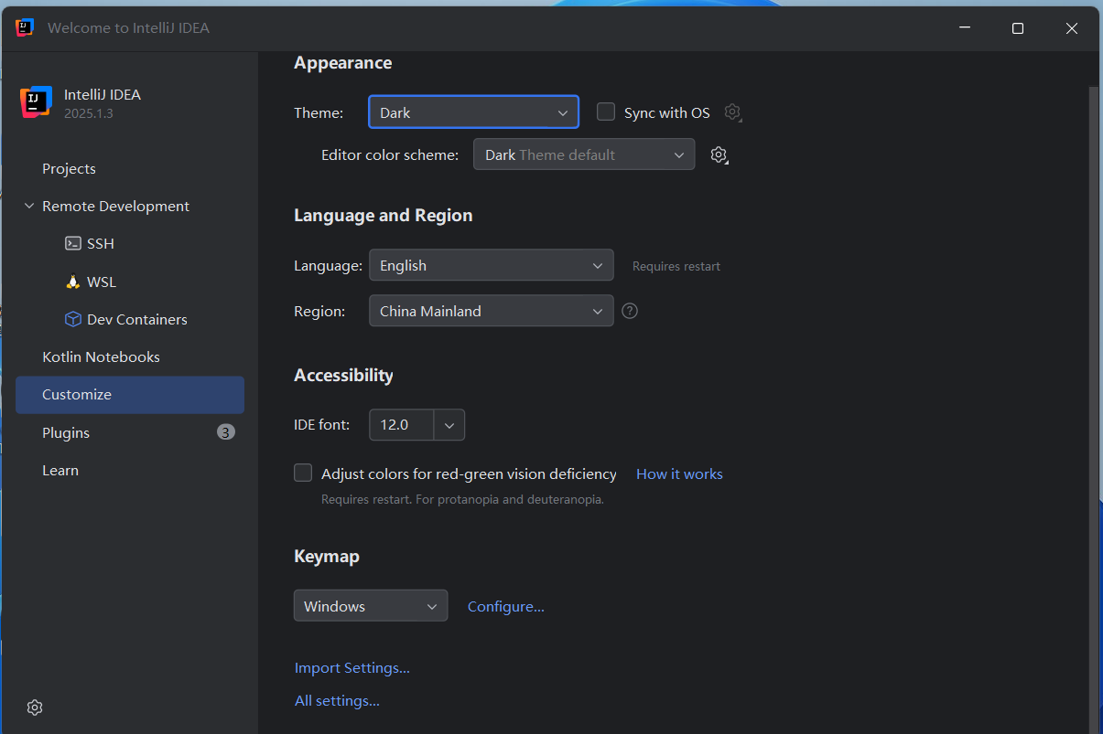
英文版如图所示，点击自定义，所有设置

Slide 23
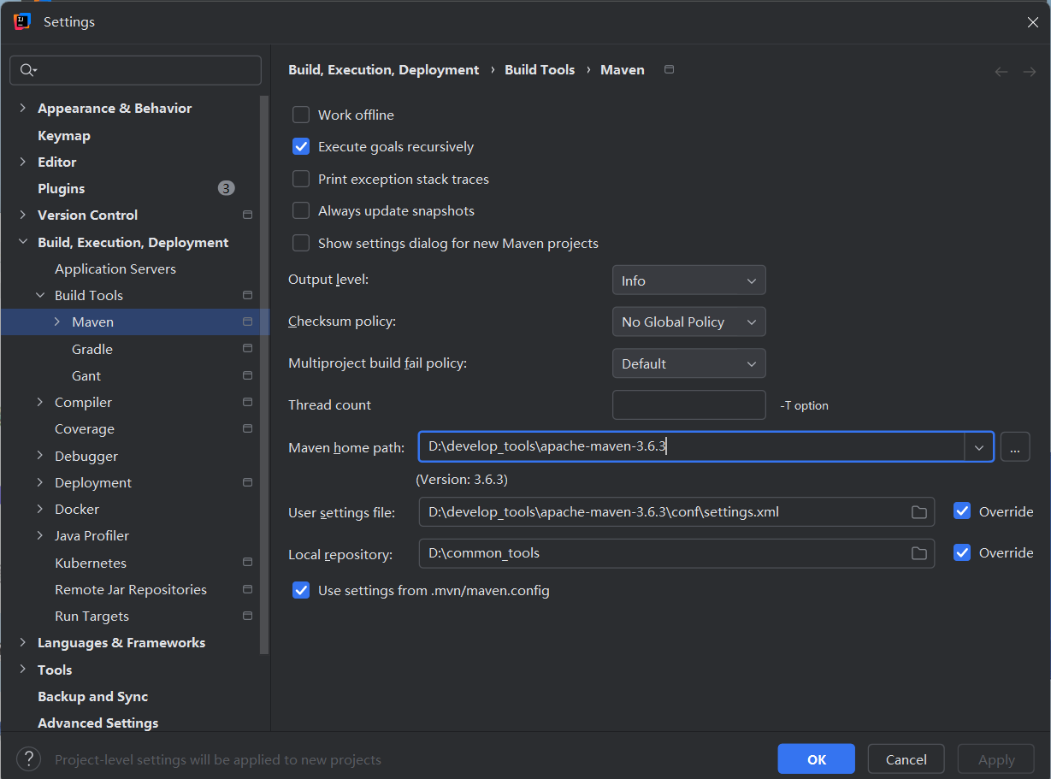
选中文件夹maven，输入home path，以及两个选项全部勾选
user setting file：记事本修改的文件
local repository：默认的

Slide 24
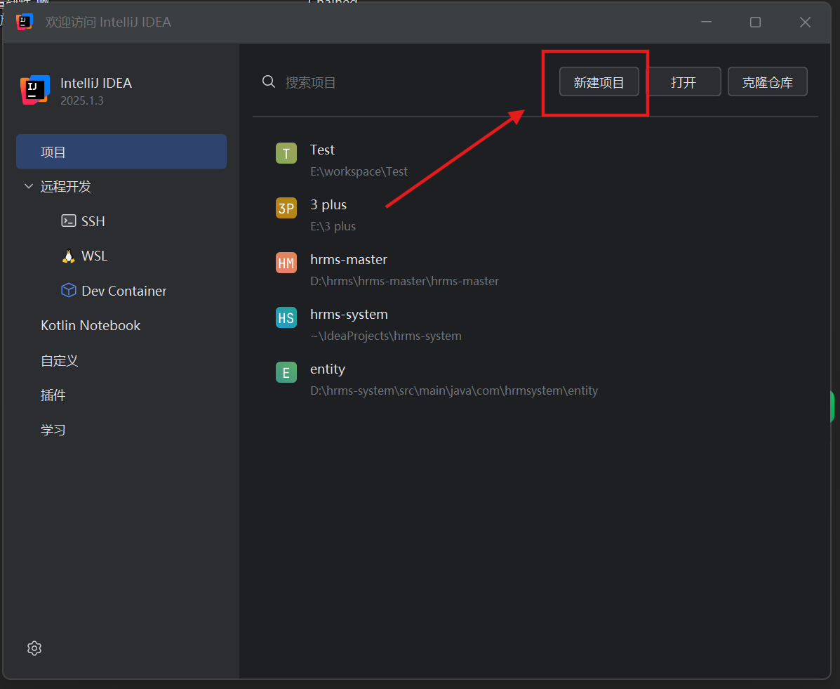
点apply ok 重启，新建项目

Slide 25
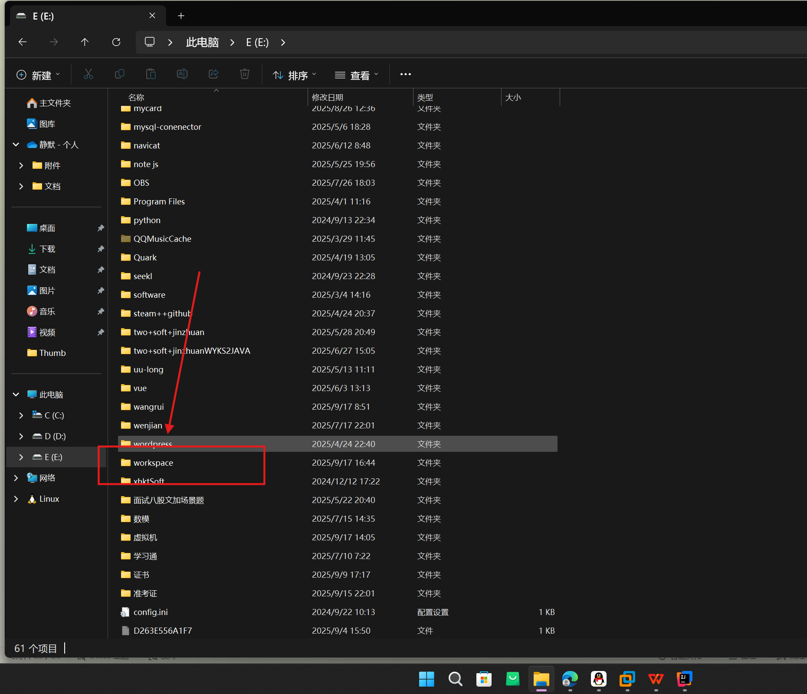
新建workspace文件夹用来存储代码文件

Slide 26
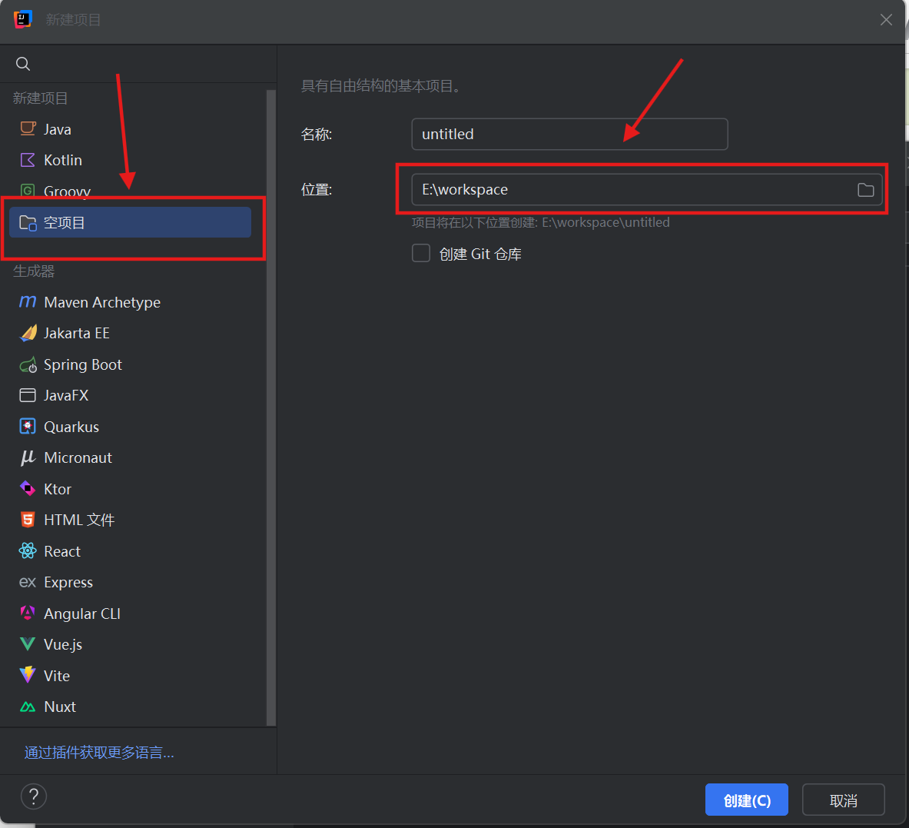
选择项目类型：空项目，选择路径

Slide 27
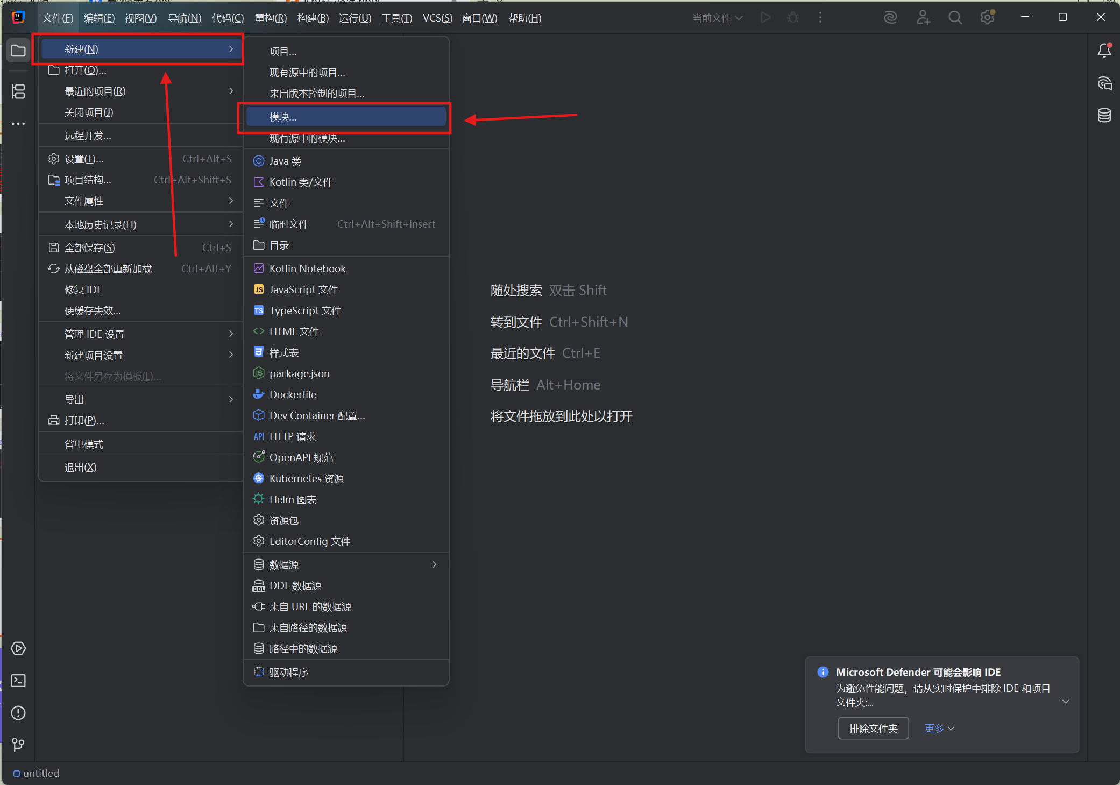
新建里面的模块

Slide 28
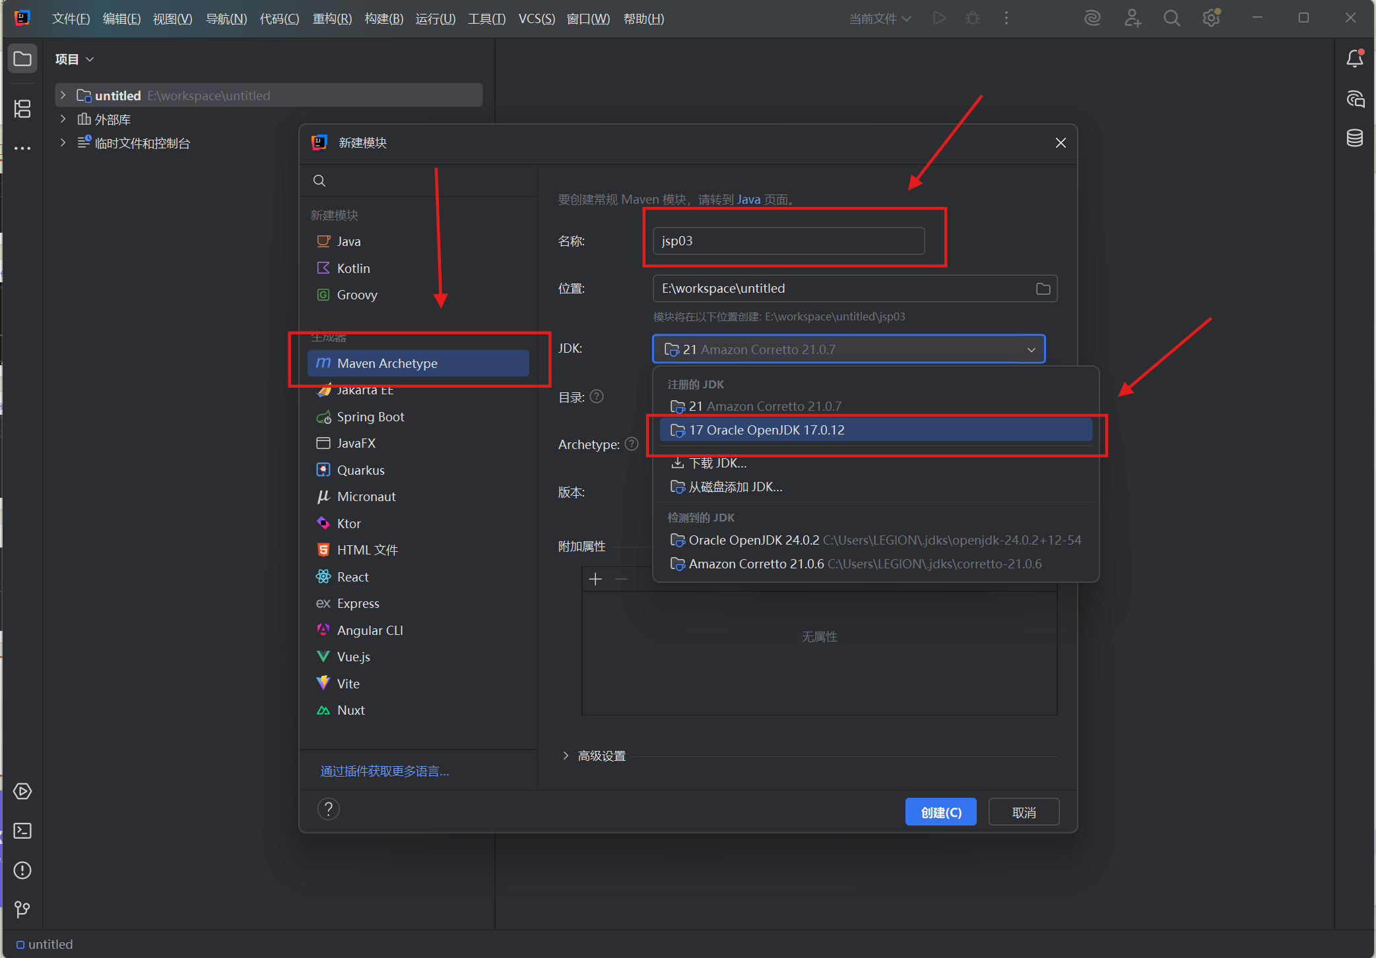
maven生成器，名称写jsp01（03是因为之前有），选择自己的jdk版本

Slide 29
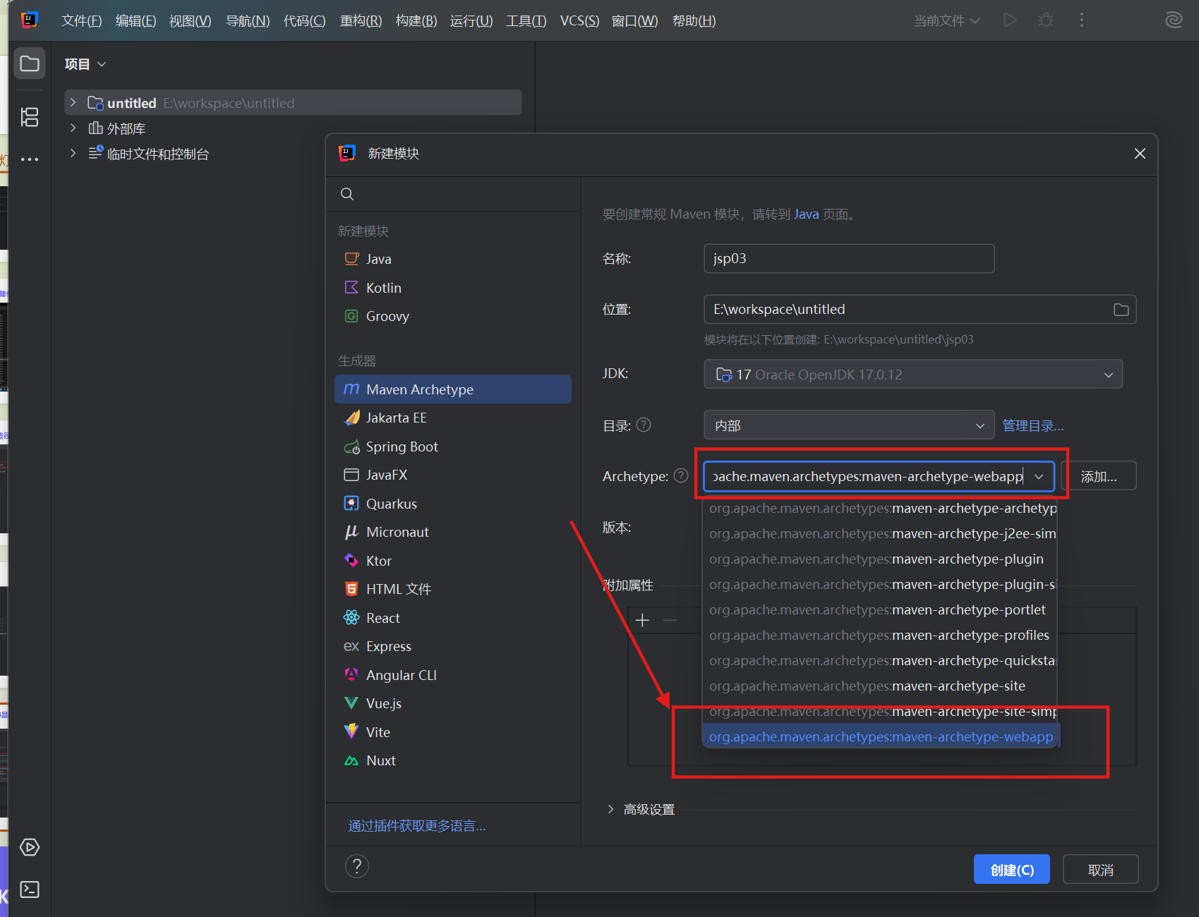
模板选择webapp

Slide 30
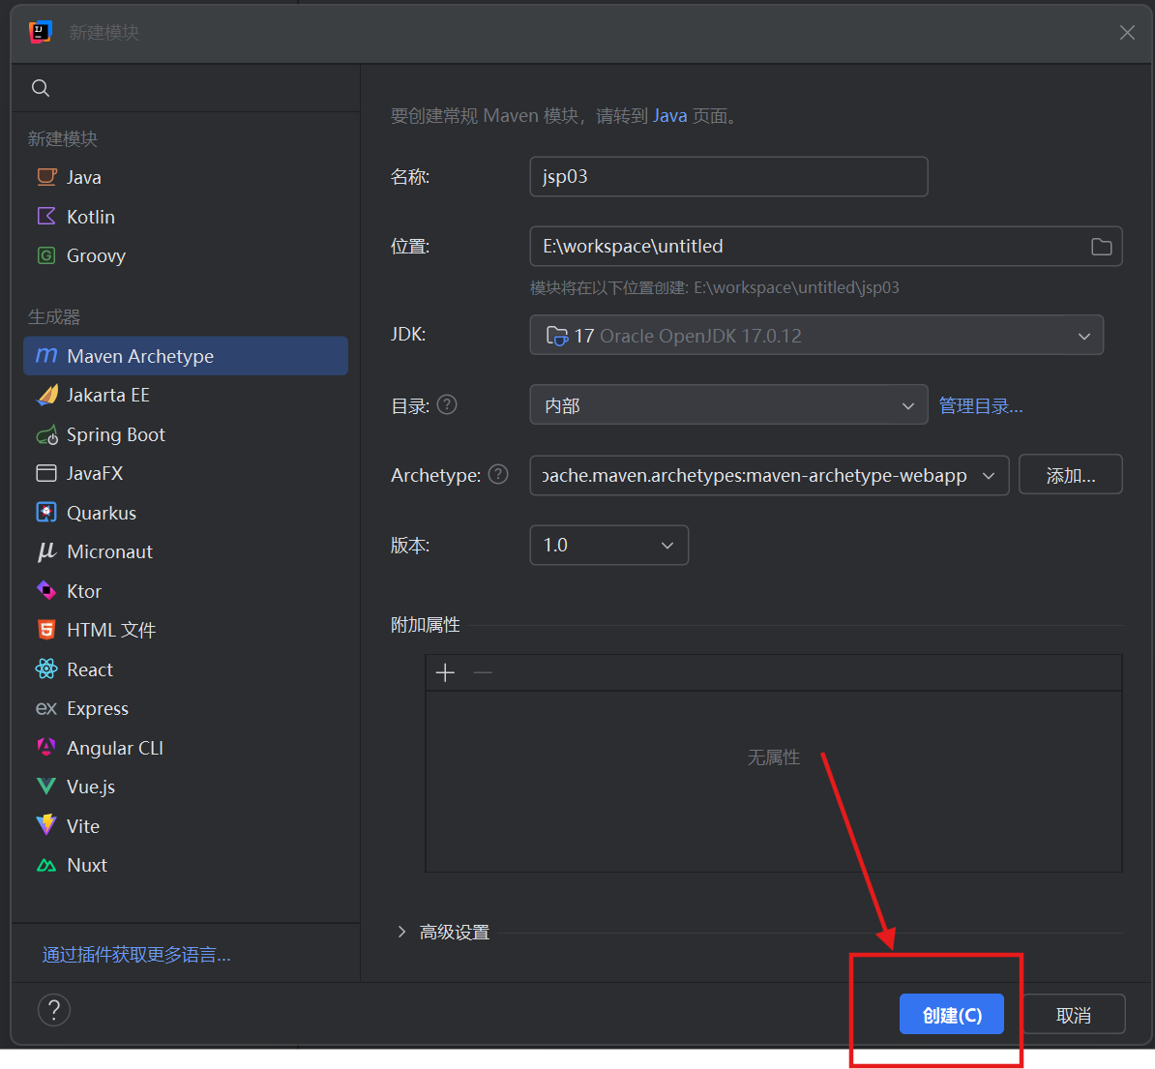
创建

Slide 31
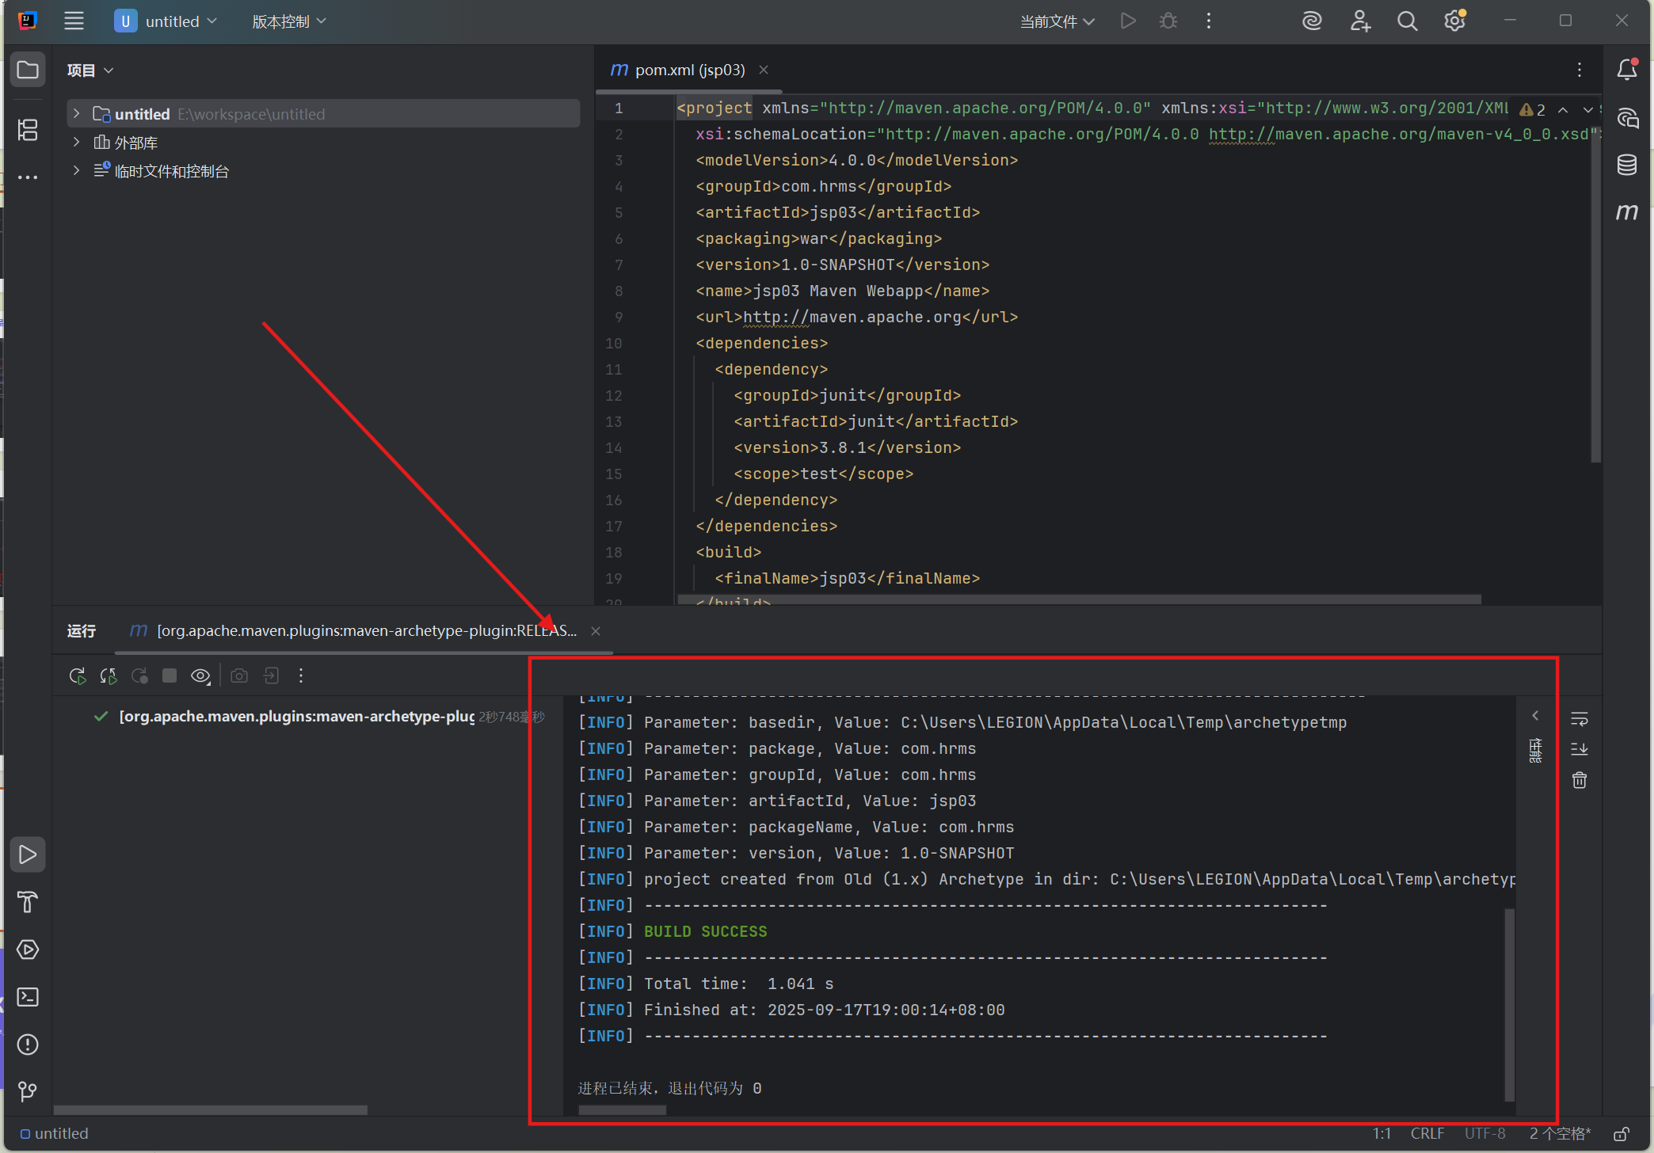
等加载成功

Slide 32
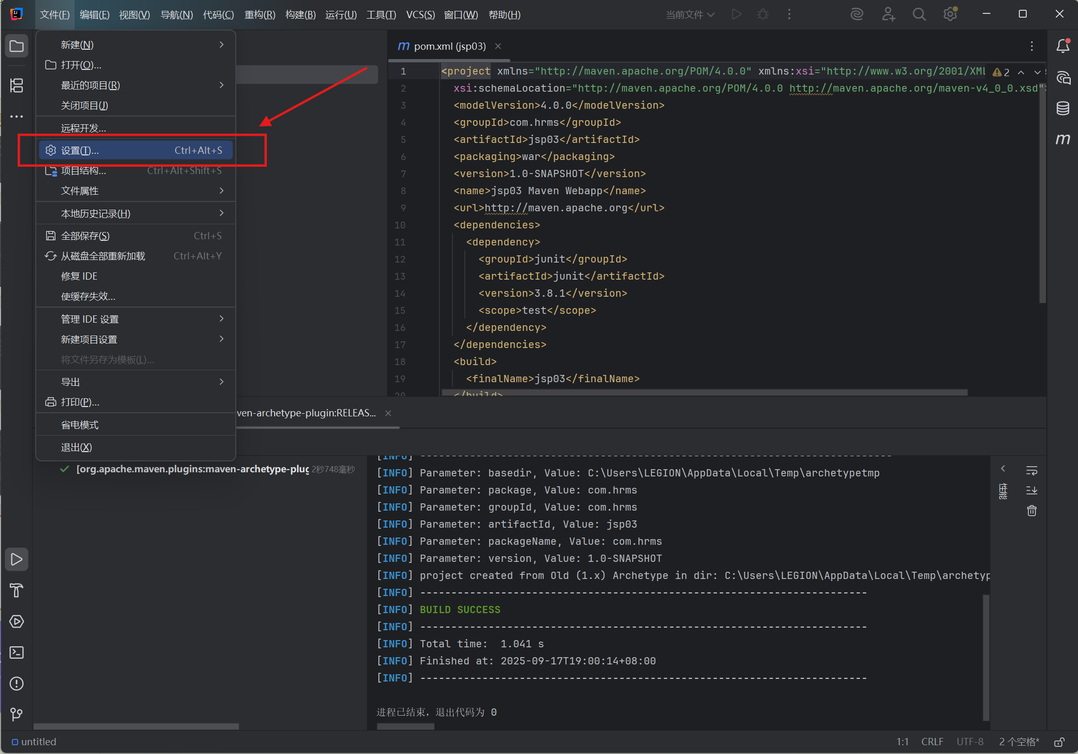
打开设置

Slide 33
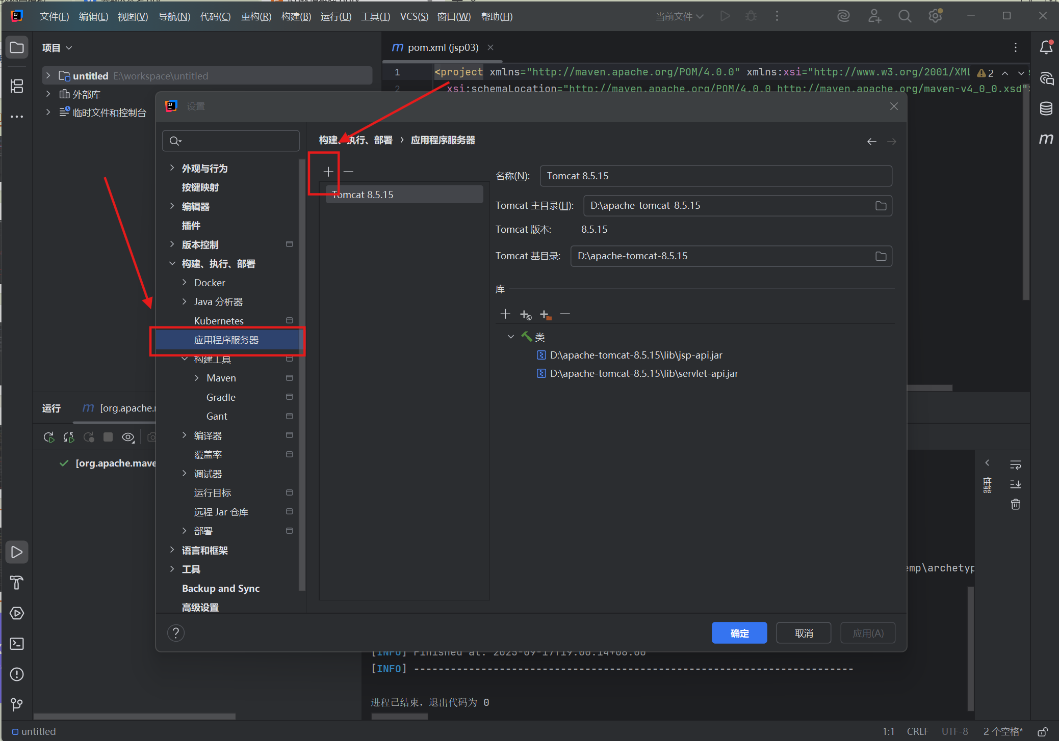
打开应用程序服务器，英文版名字对照位置找，点加号

Slide 34
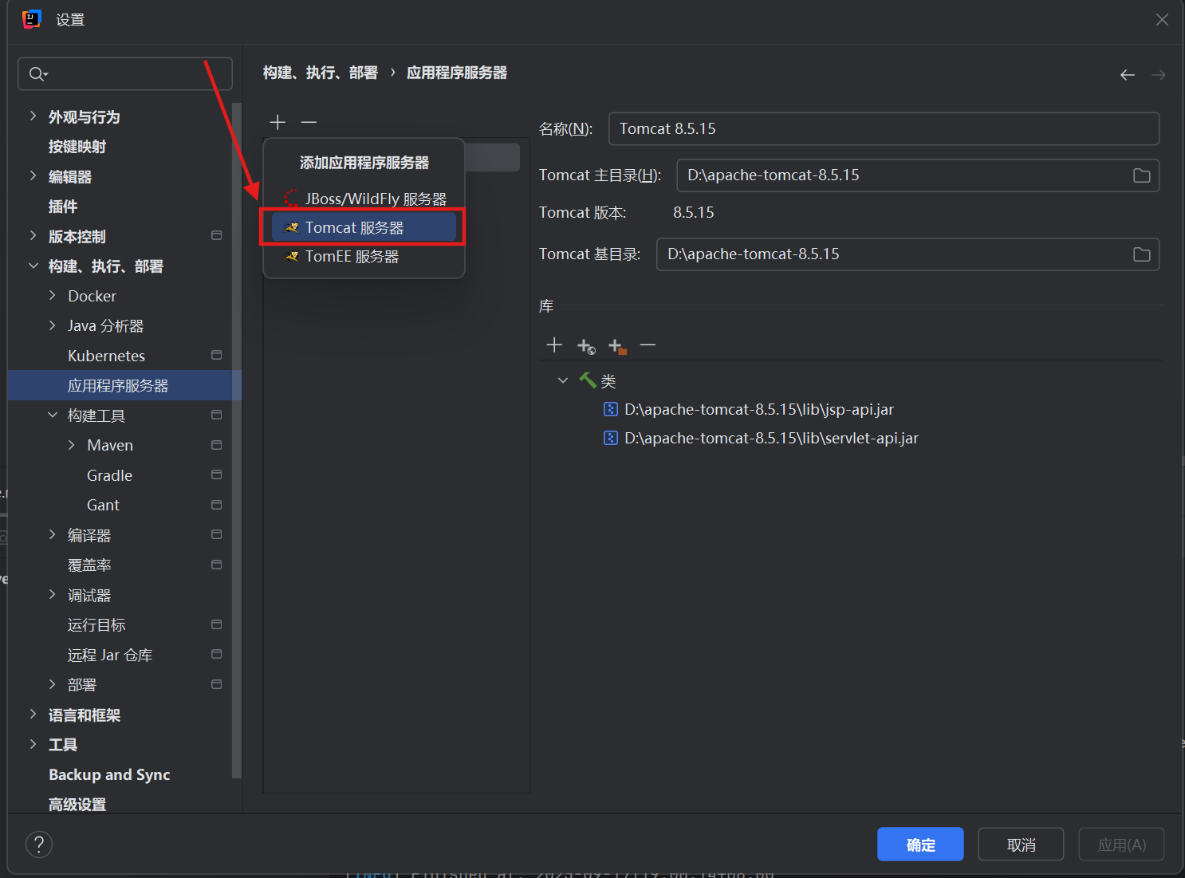
新建tomcat服务器

Slide 35
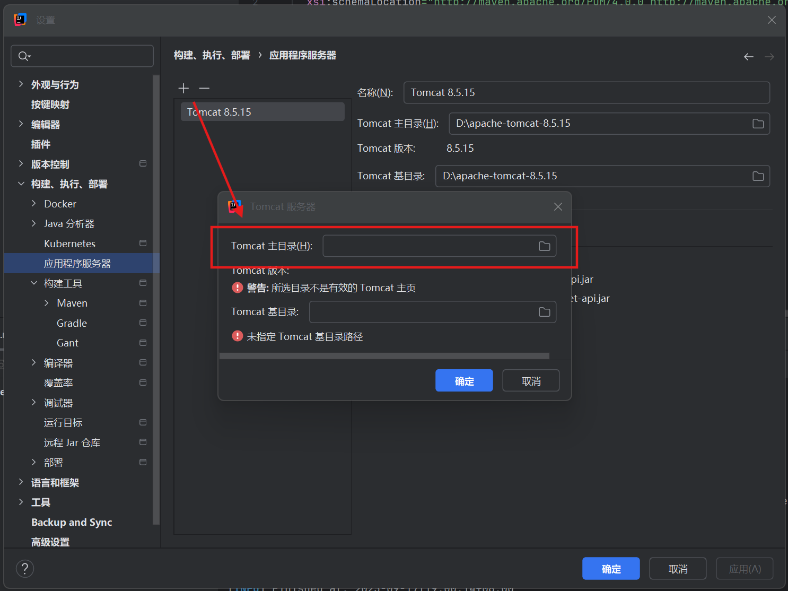
找一下之前的解压缩文件目录写入

Slide 36
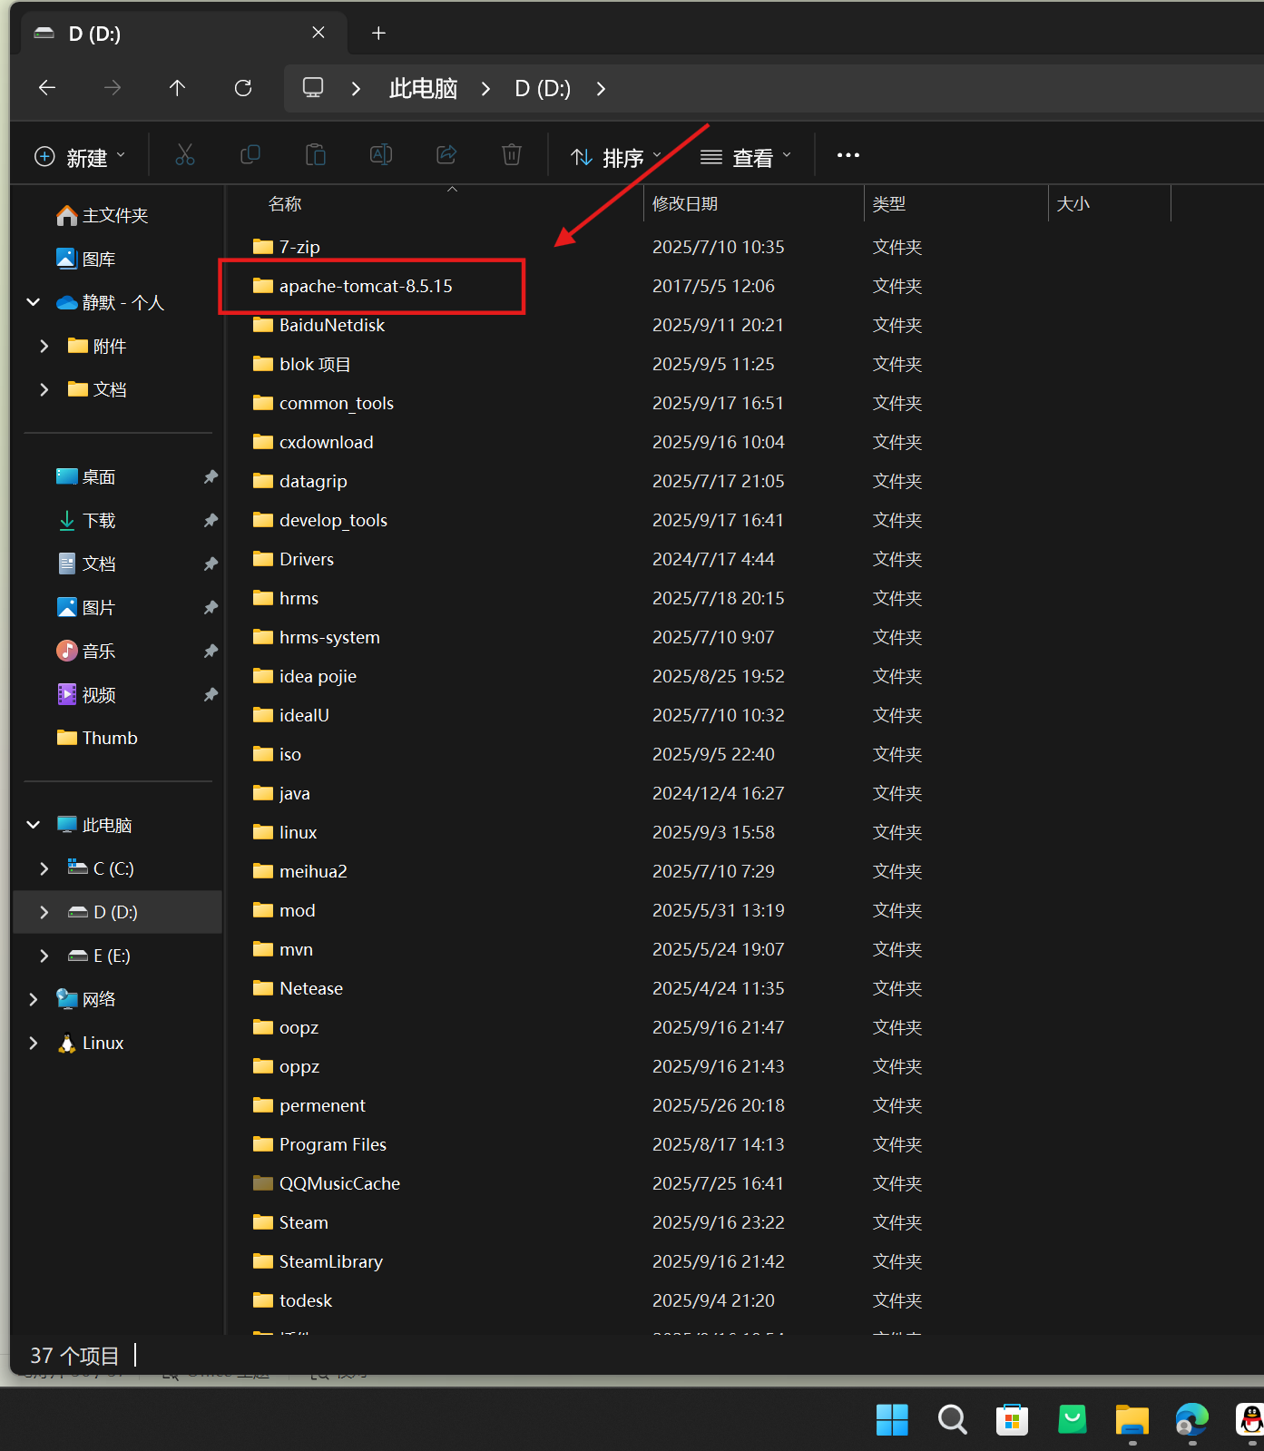
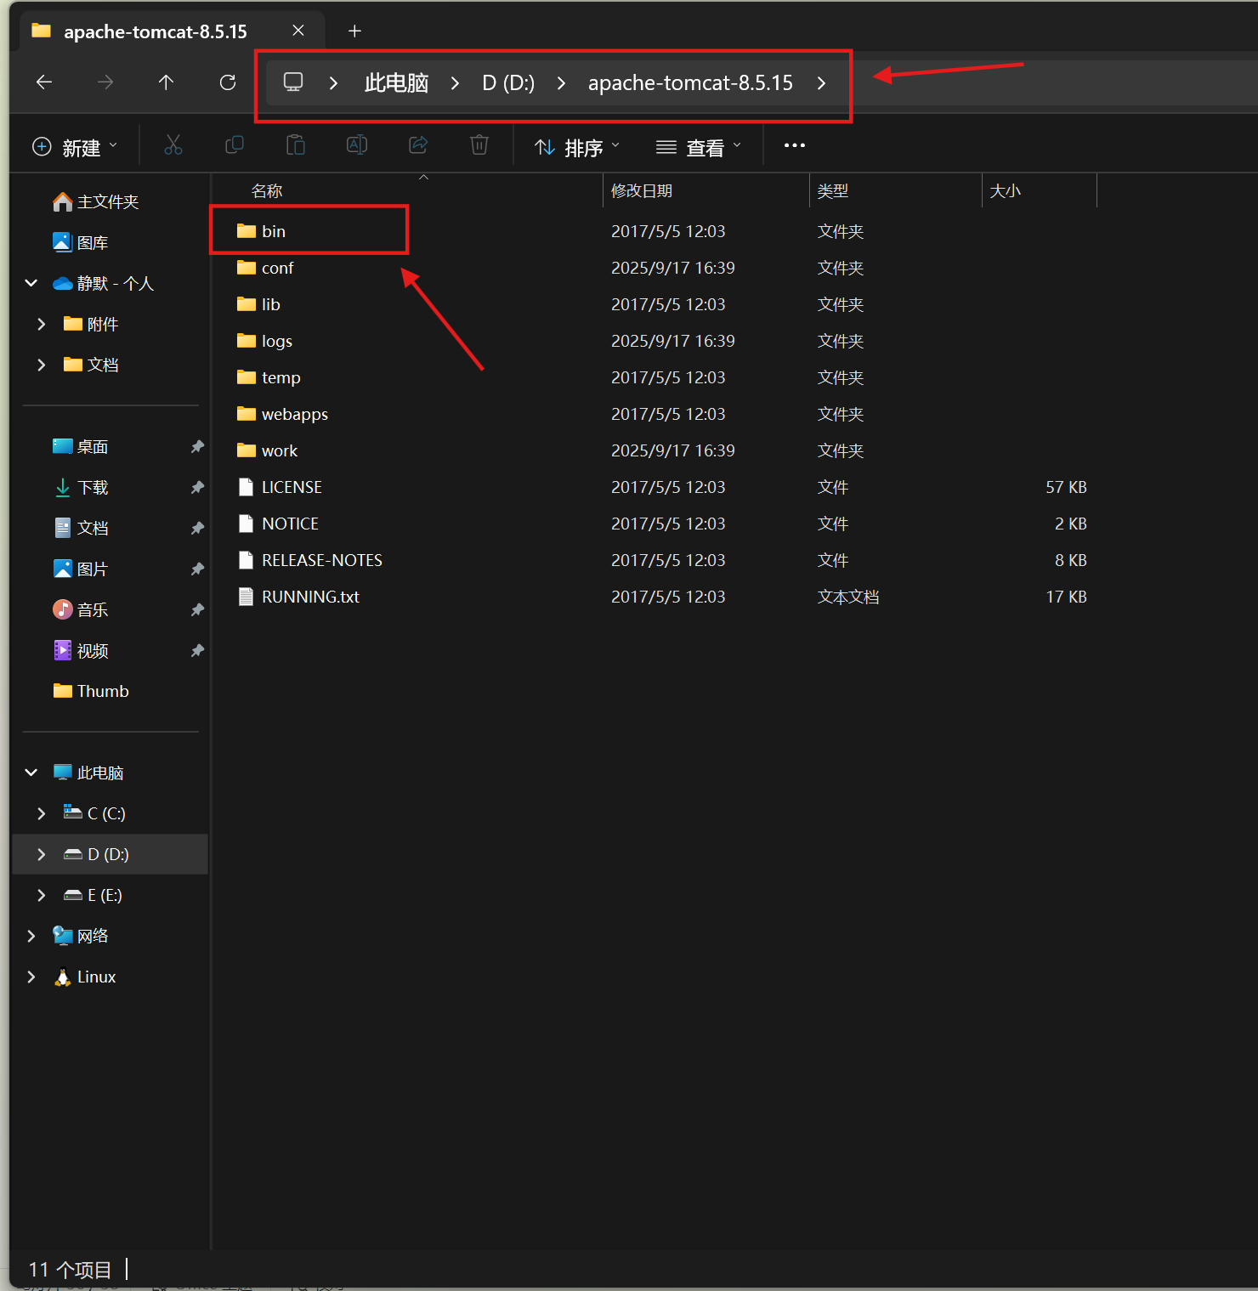
如图所示（注意：需要填写可以看见bin目录的那条路经！）

Slide 37
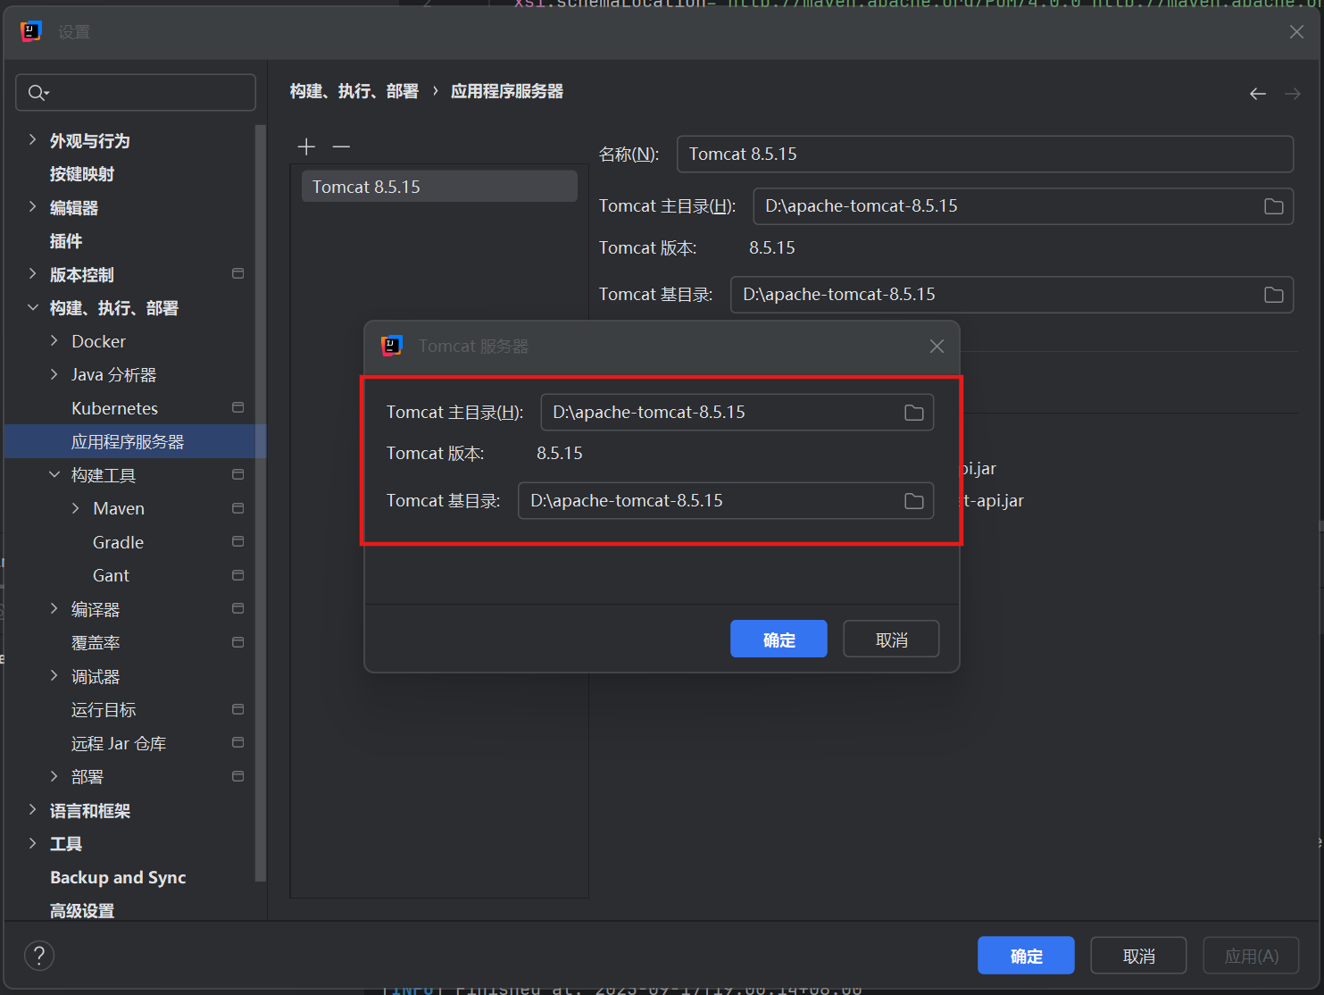
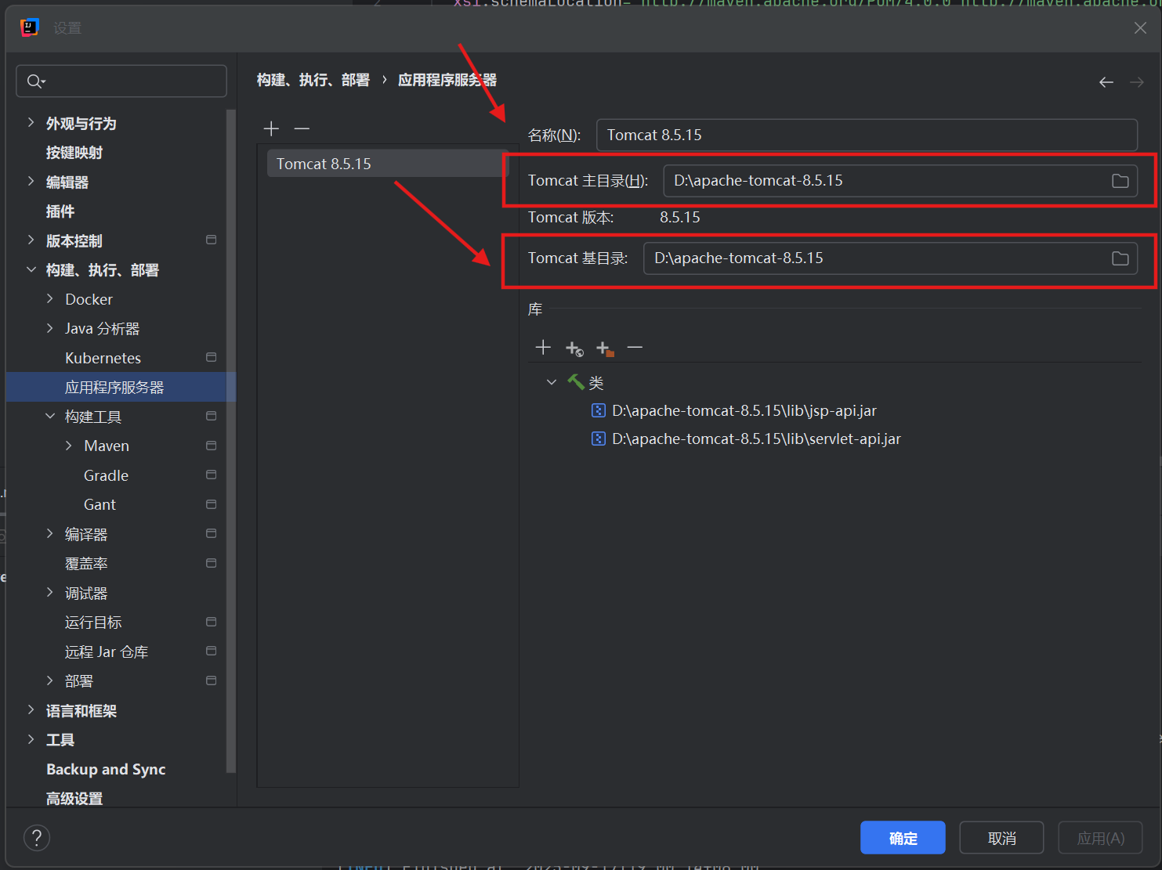
如图所示，选择目录，之后点击“应用”“确定”（英文版：ok，apply）

Slide 38
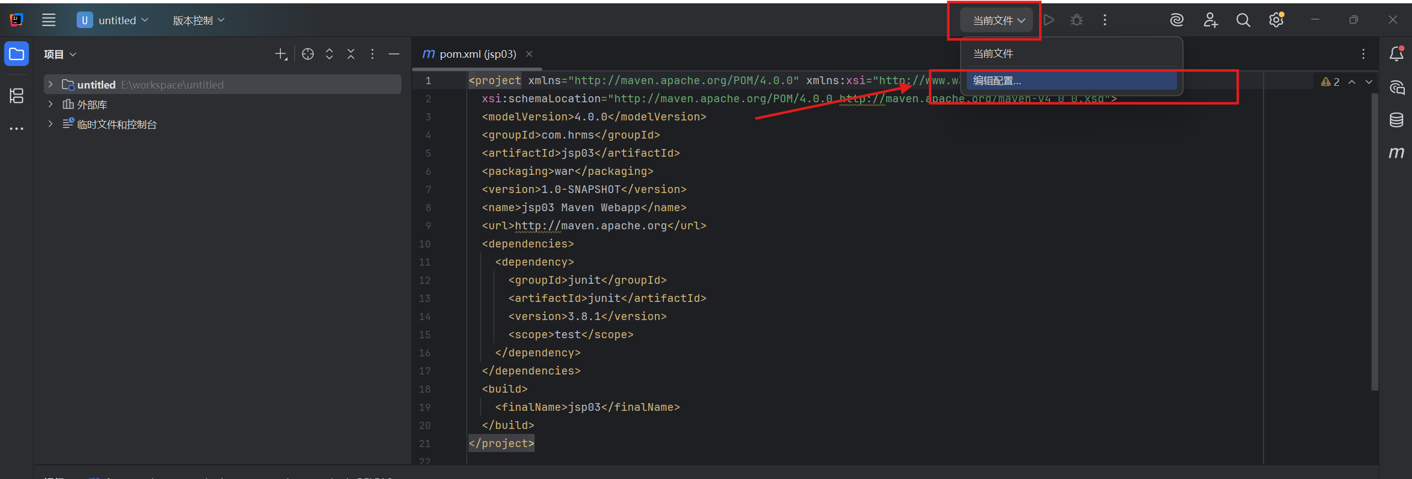
点击当前文件，编辑配置

Slide 39
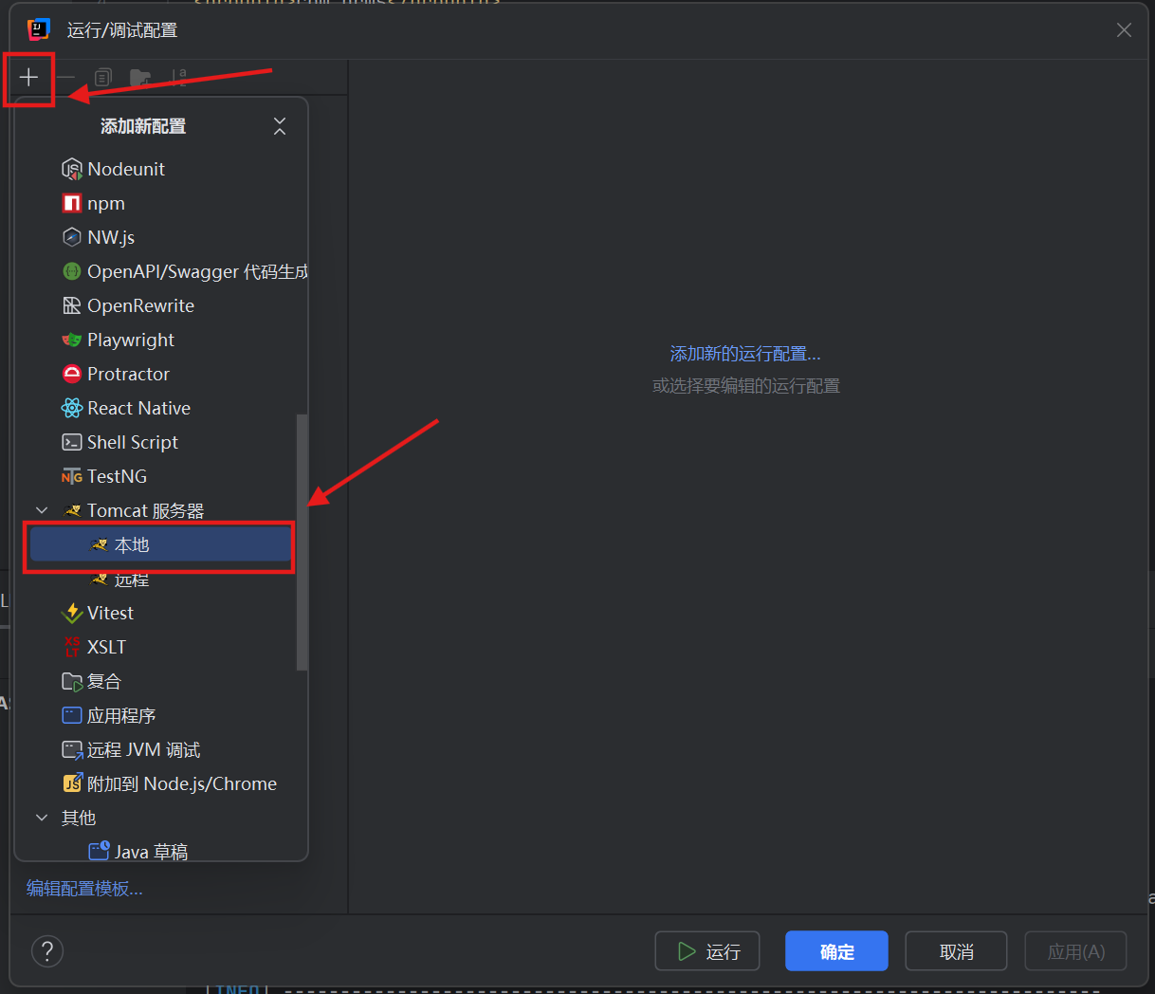
tomcat服务器，选择本地（英文版local）

Slide 40
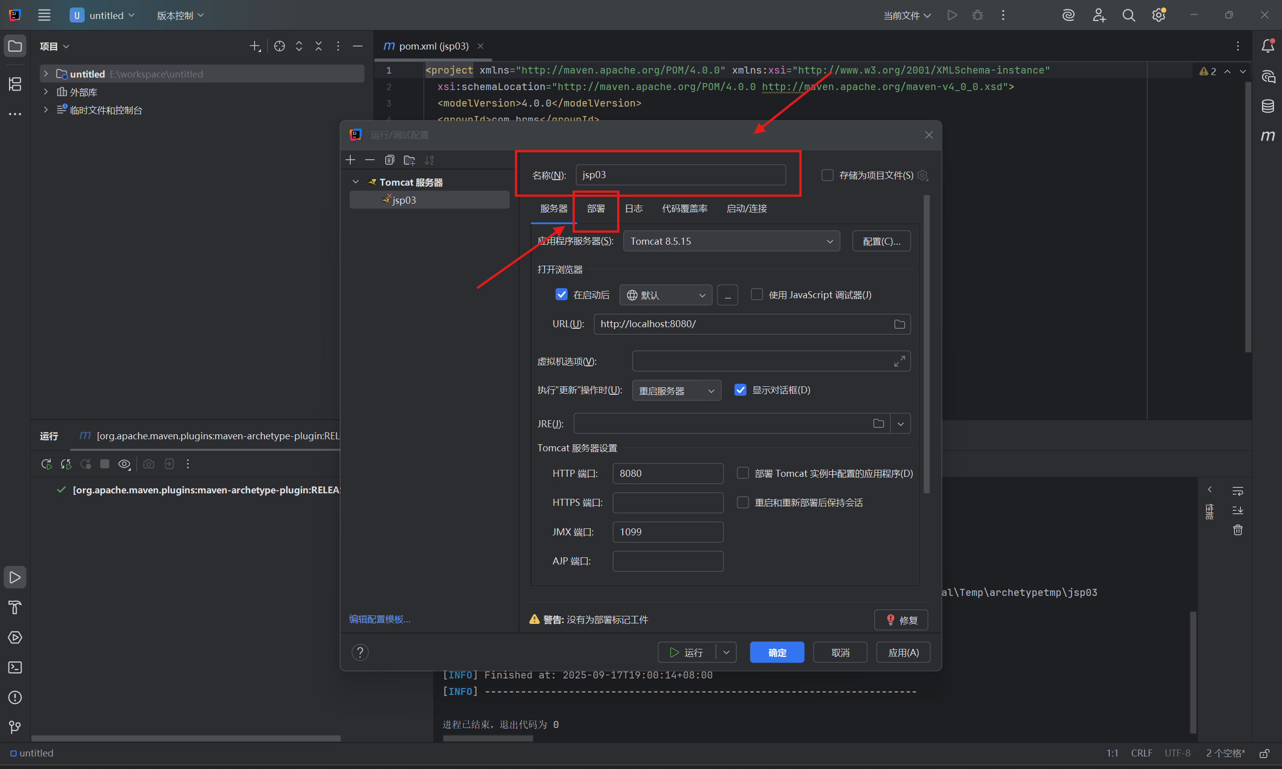
写入jsp01（jsp03），之后点击“部署”

Slide 41
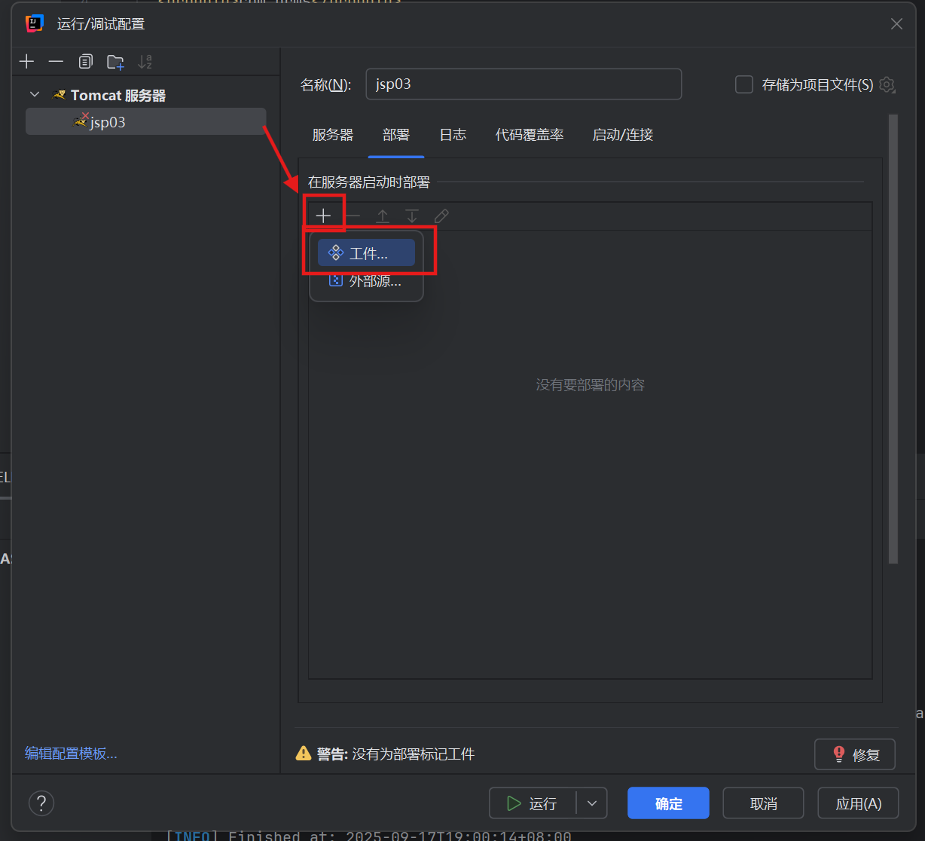
点击添加工件

Slide 42
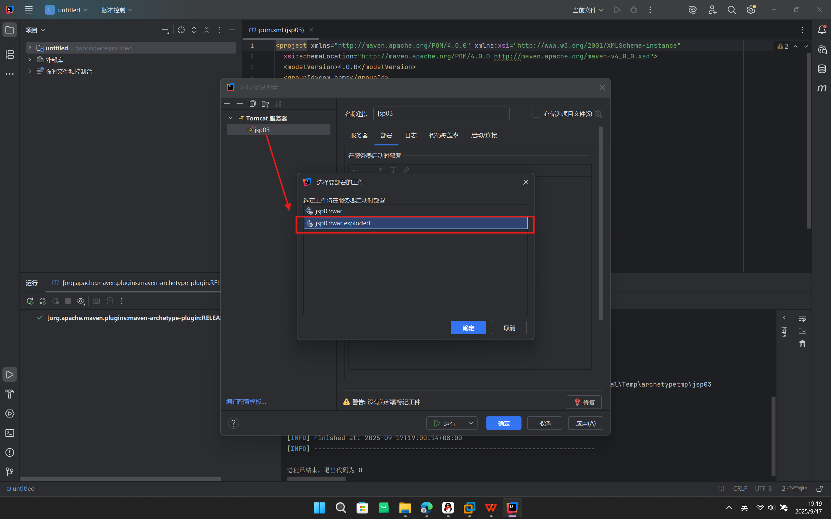
添加带exploded后缀的工件

Slide 43
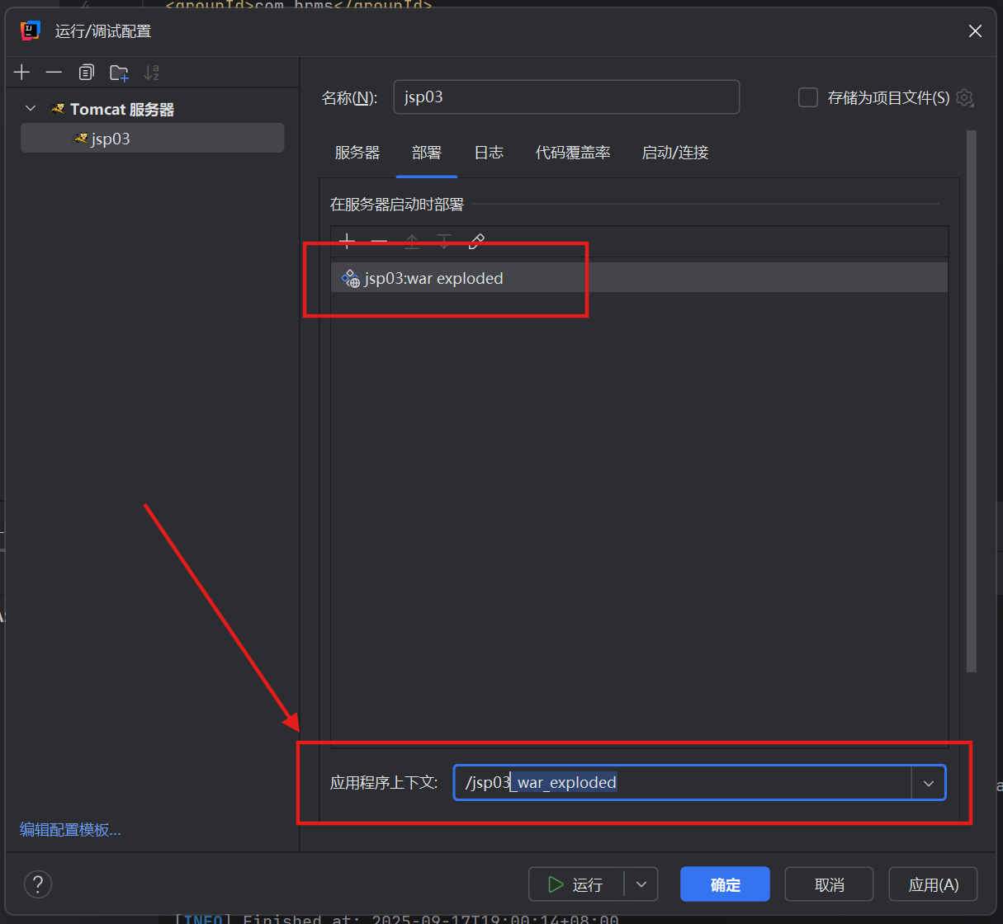
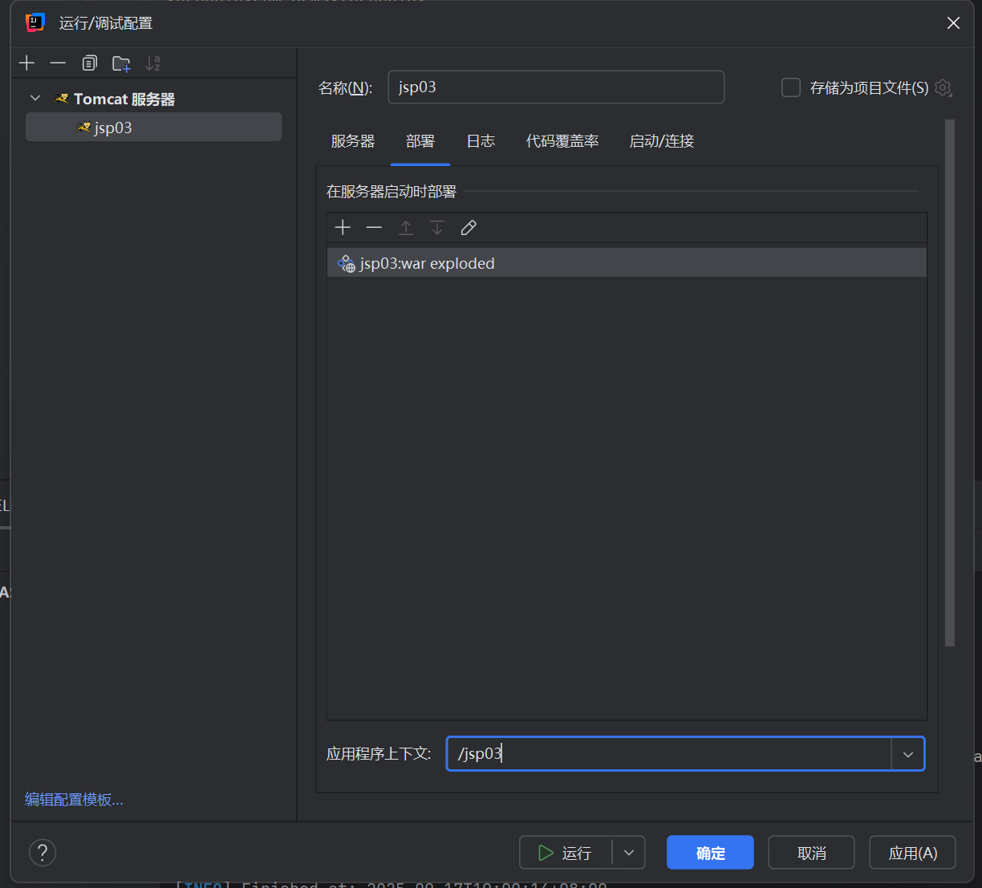
删除后缀

Slide 44
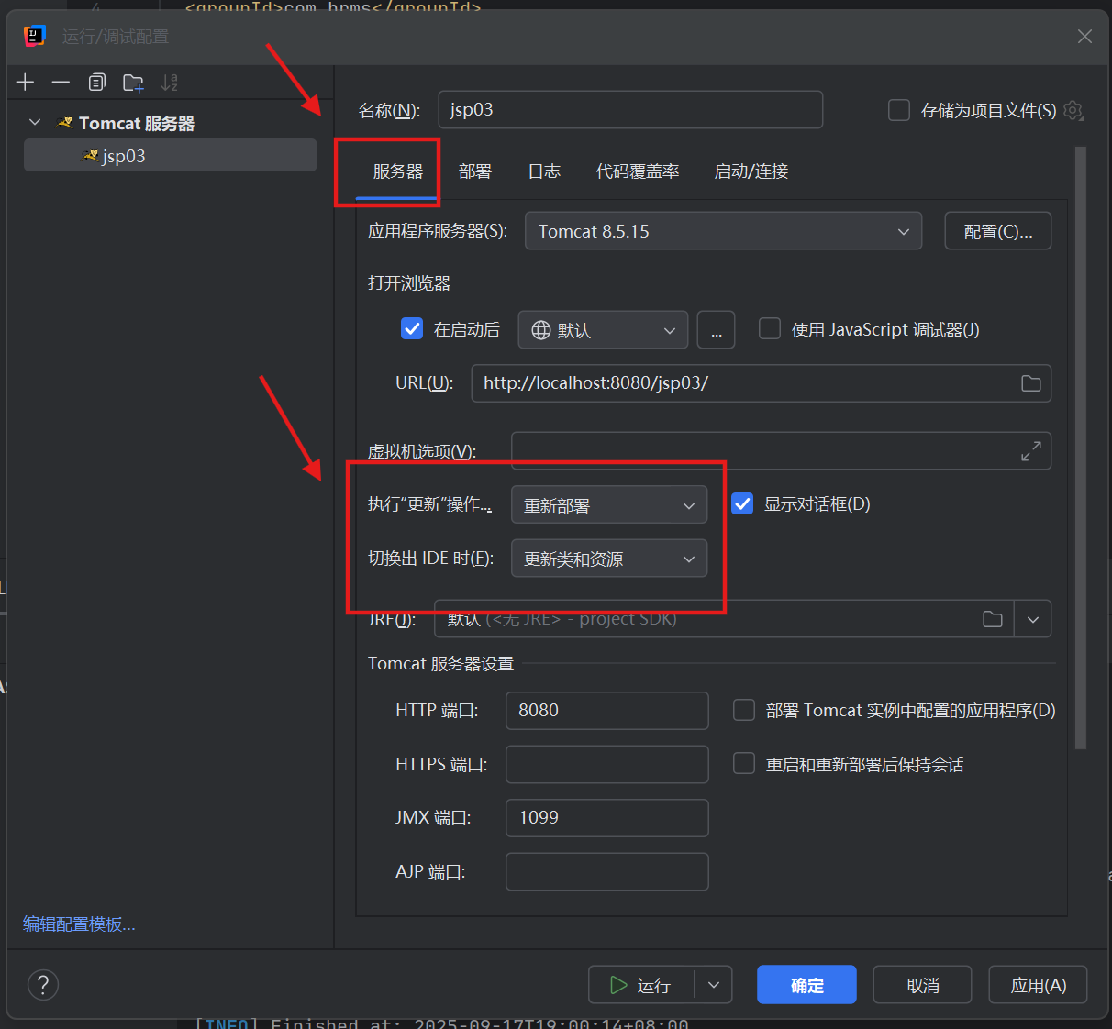
重新部署，更新类和资源，之后点击确定！

Slide 45
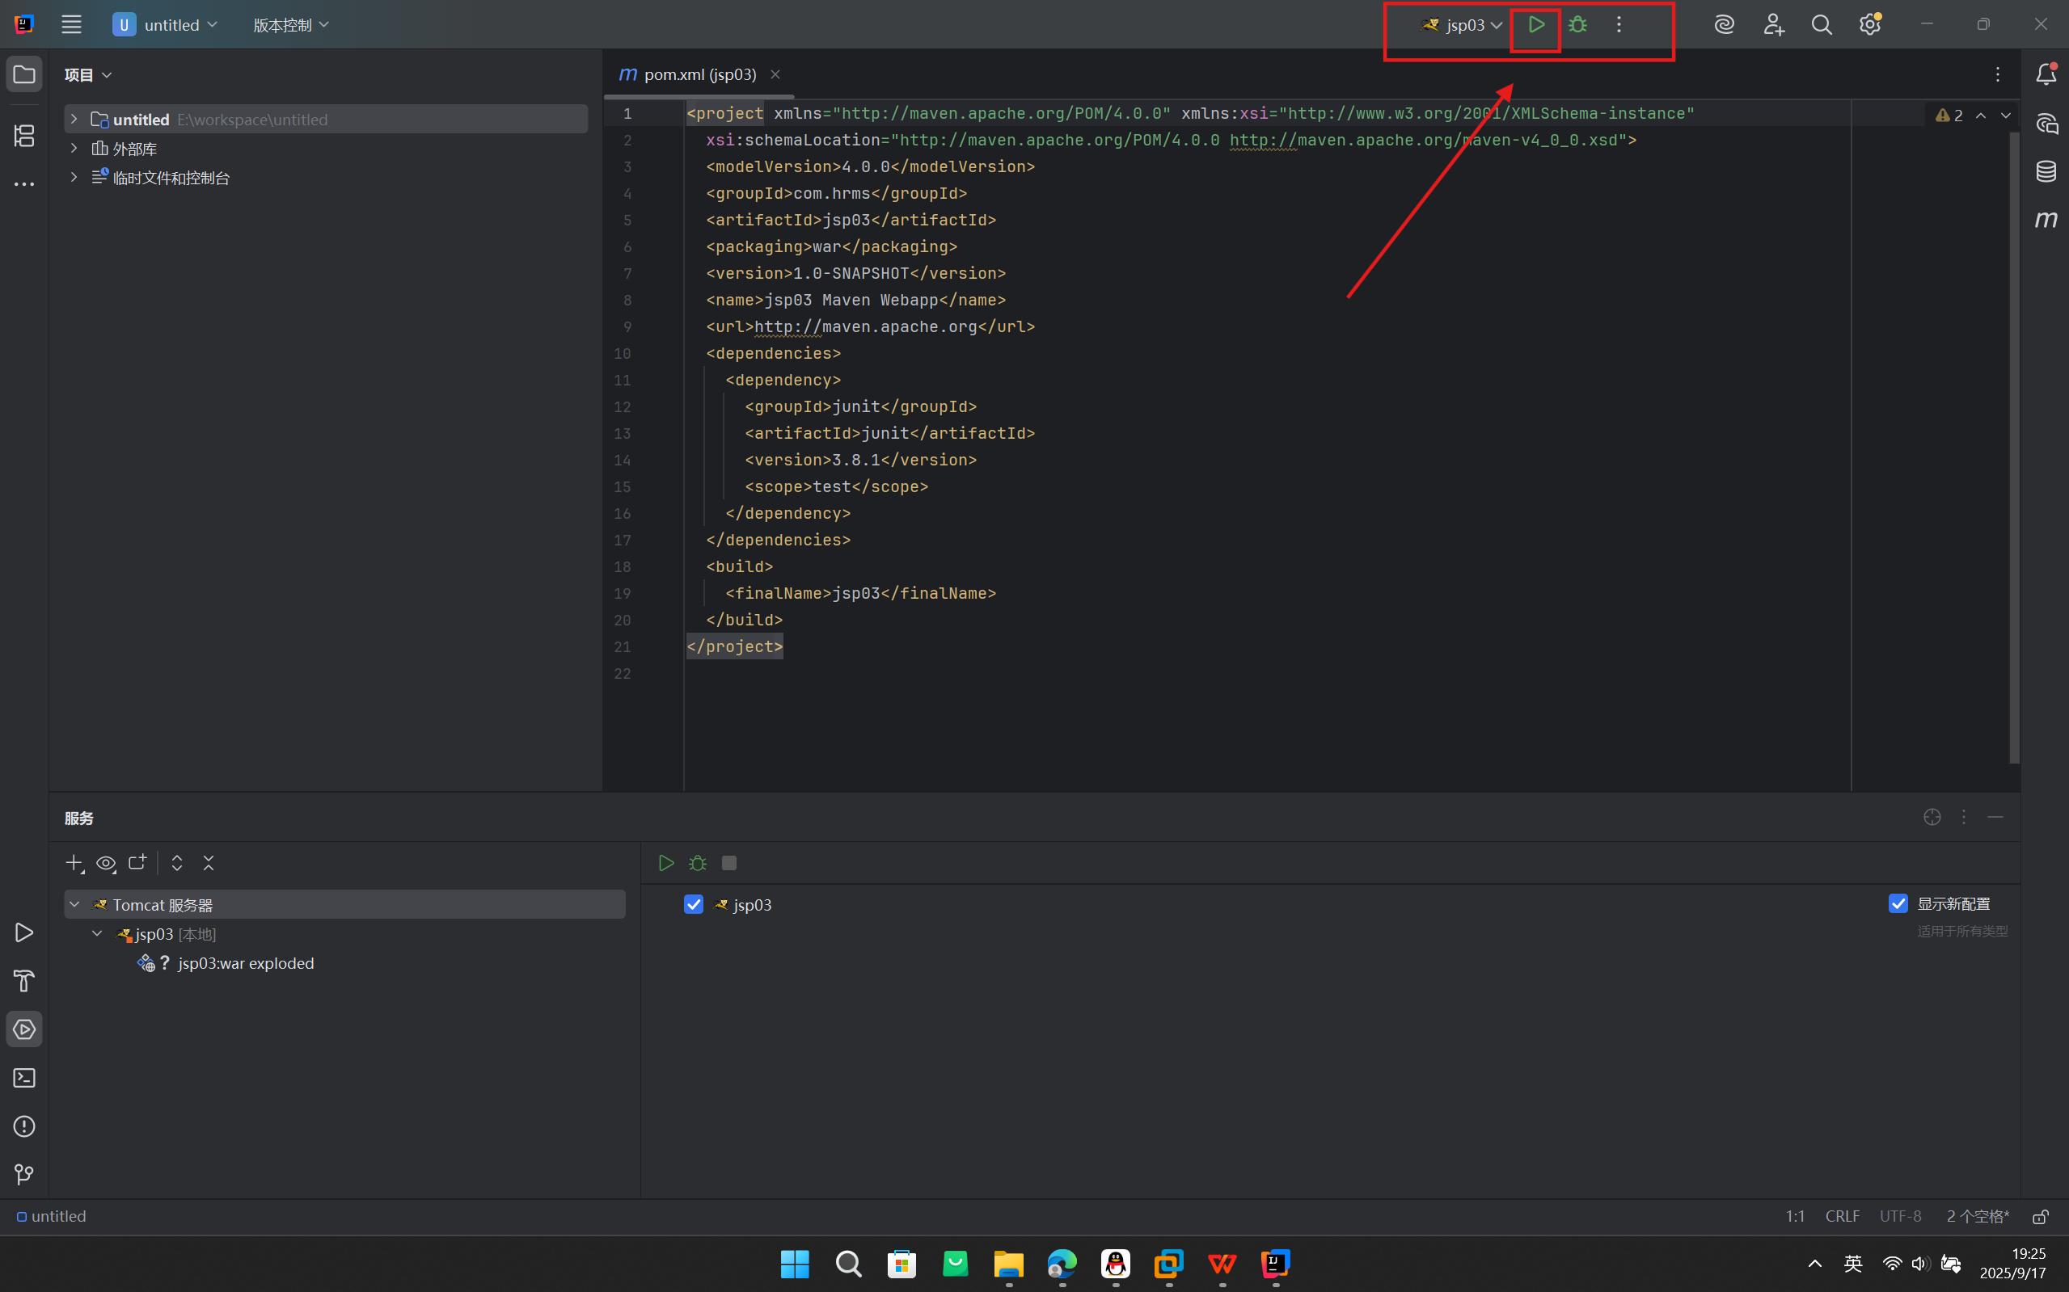
点击运行

Slide 46
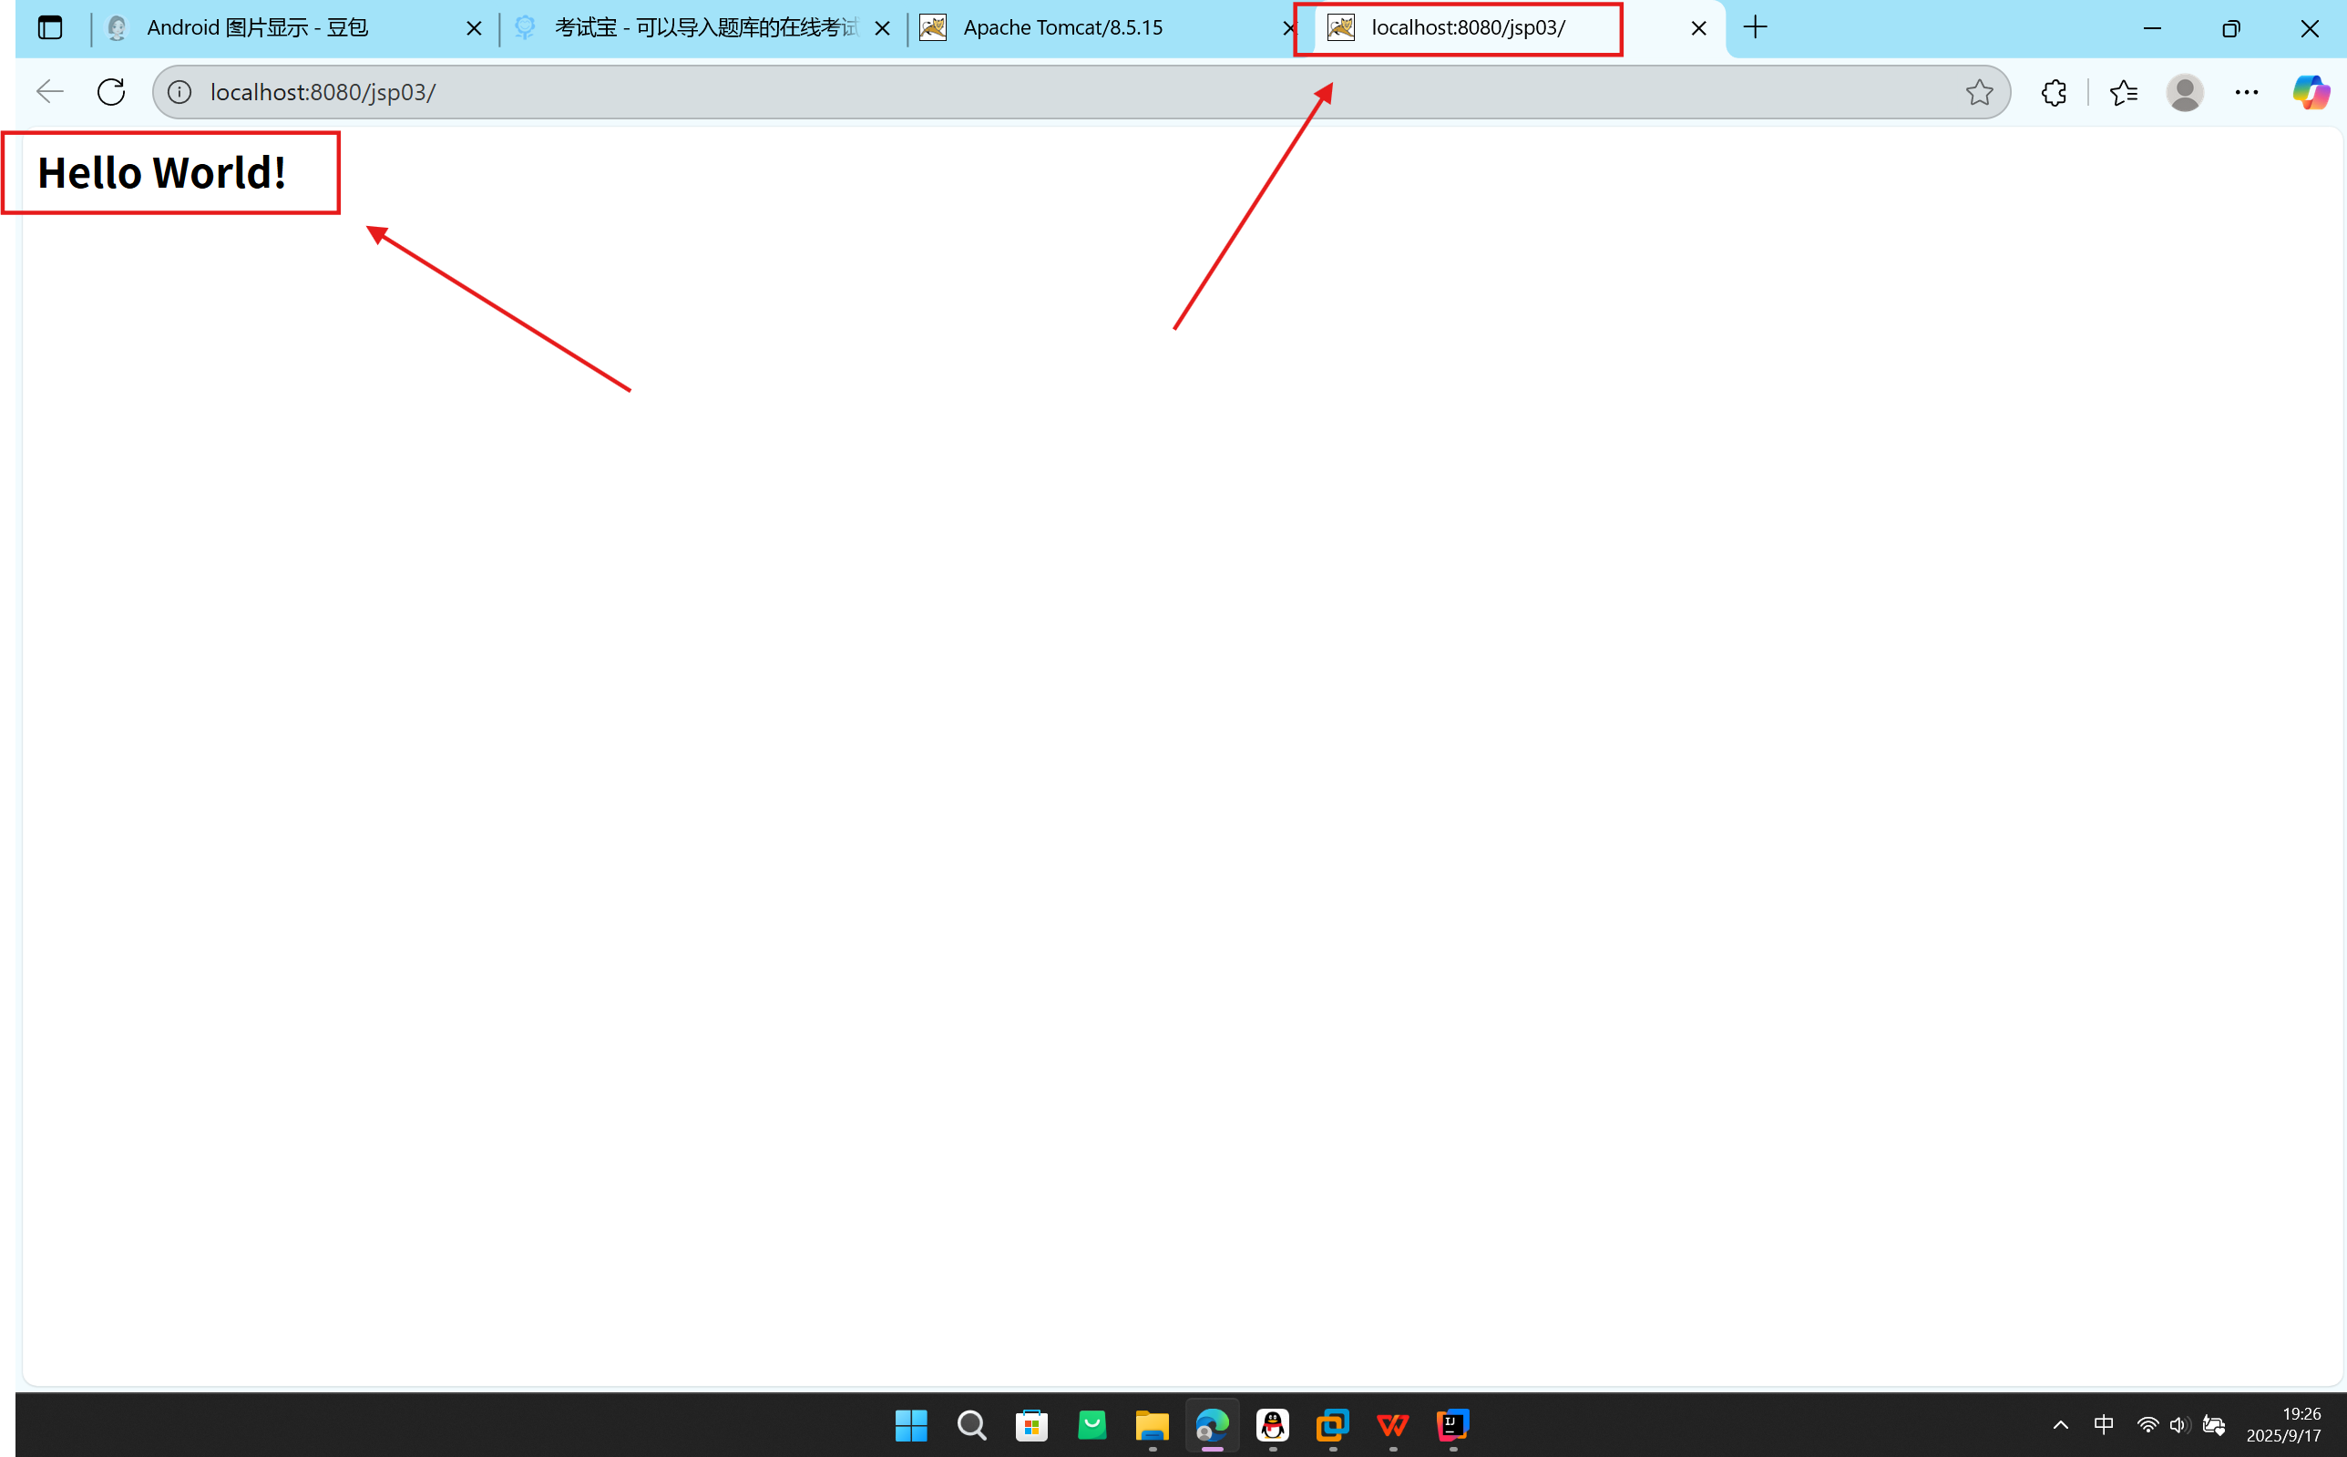
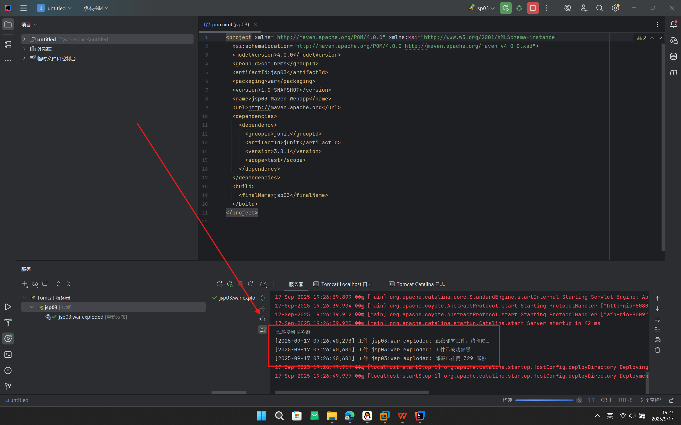
弹出网址加上“helloworld”，以及部署成功！（跳红乱码没事）

Slide 47
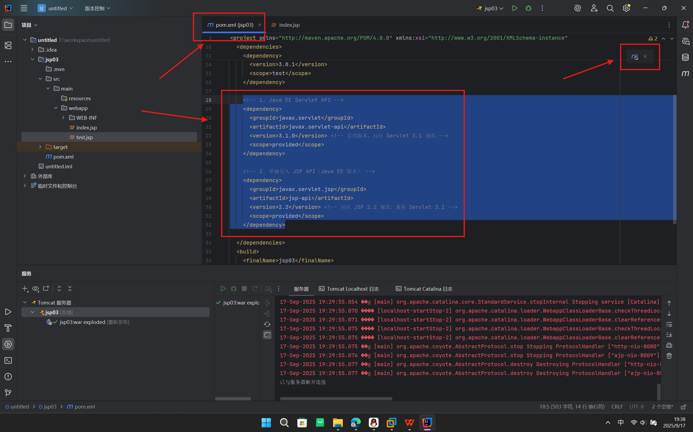
结束进程（必要）加进入xml文件，在该位置输入依赖，之后点击右上角出现的“同步更改”

Slide 48
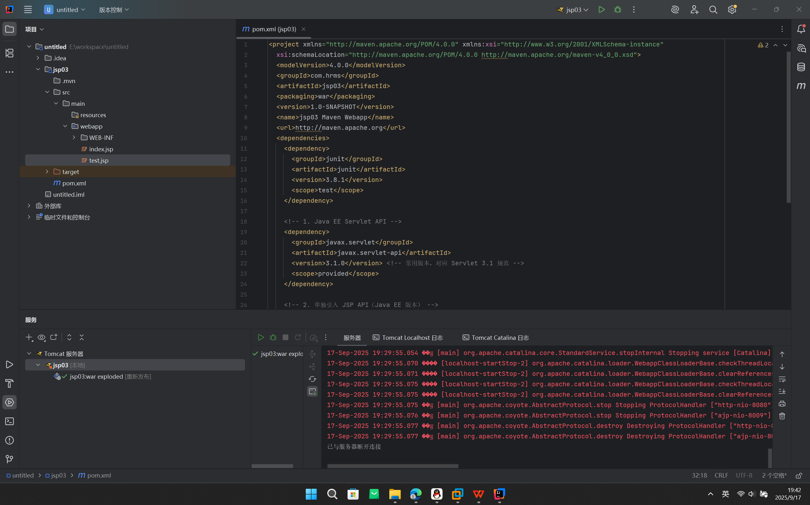
便完成所有步骤！

Slide 49
THANK YOU
编写人：顾泽宇，董静默

